Slide 1
Předmětová komise fyziky
„Myslím, že fyzikální obraz světa dnes představuje hlavní část skutečné kultury naší epochy.“
Richard Feynman

Slide 2
Vyučující fyziky ve školním roce 2021/2022 předsedkyně: RNDr. Iva Stránská
RNDr. František Buchta
Mgr. Peter Ferenc
Mgr. Romana Křížová
Mgr. Jiří Kvapil
Mgr. Jana Pazderová
Mgr. Jaroslav Petr
Mgr. Šárka Richterková
Mgr. Andrea Štouračová
Mgr. Dana Vojtovičová

Slide 3
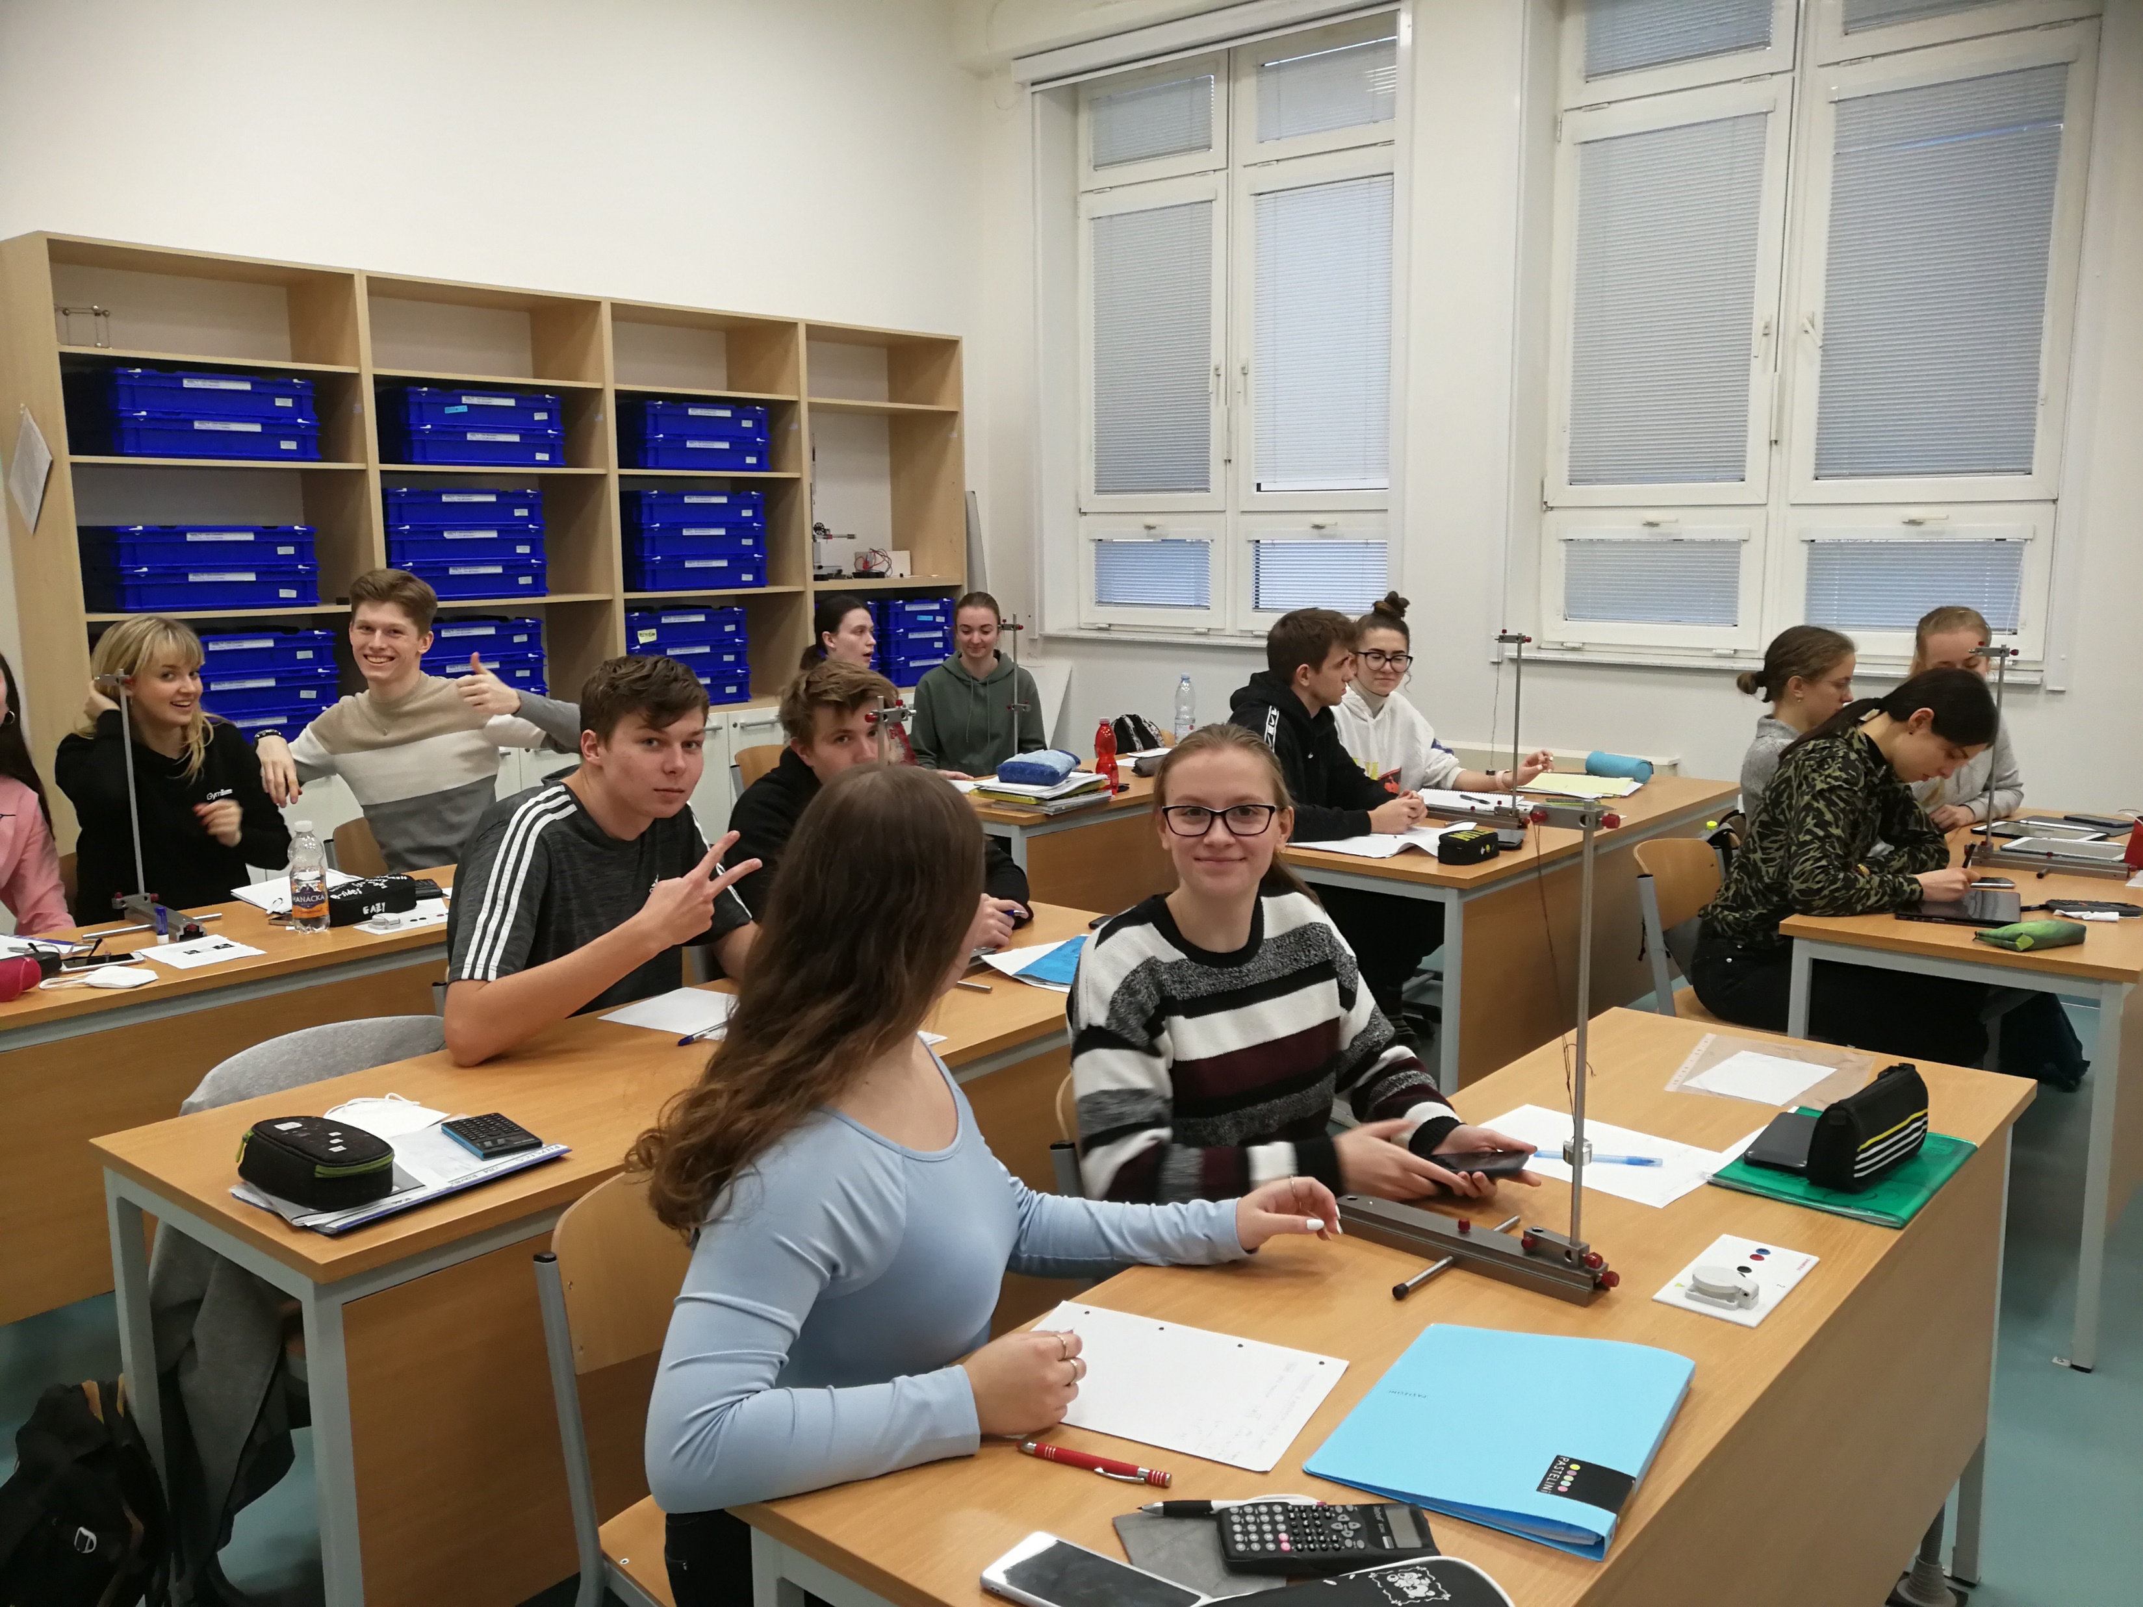
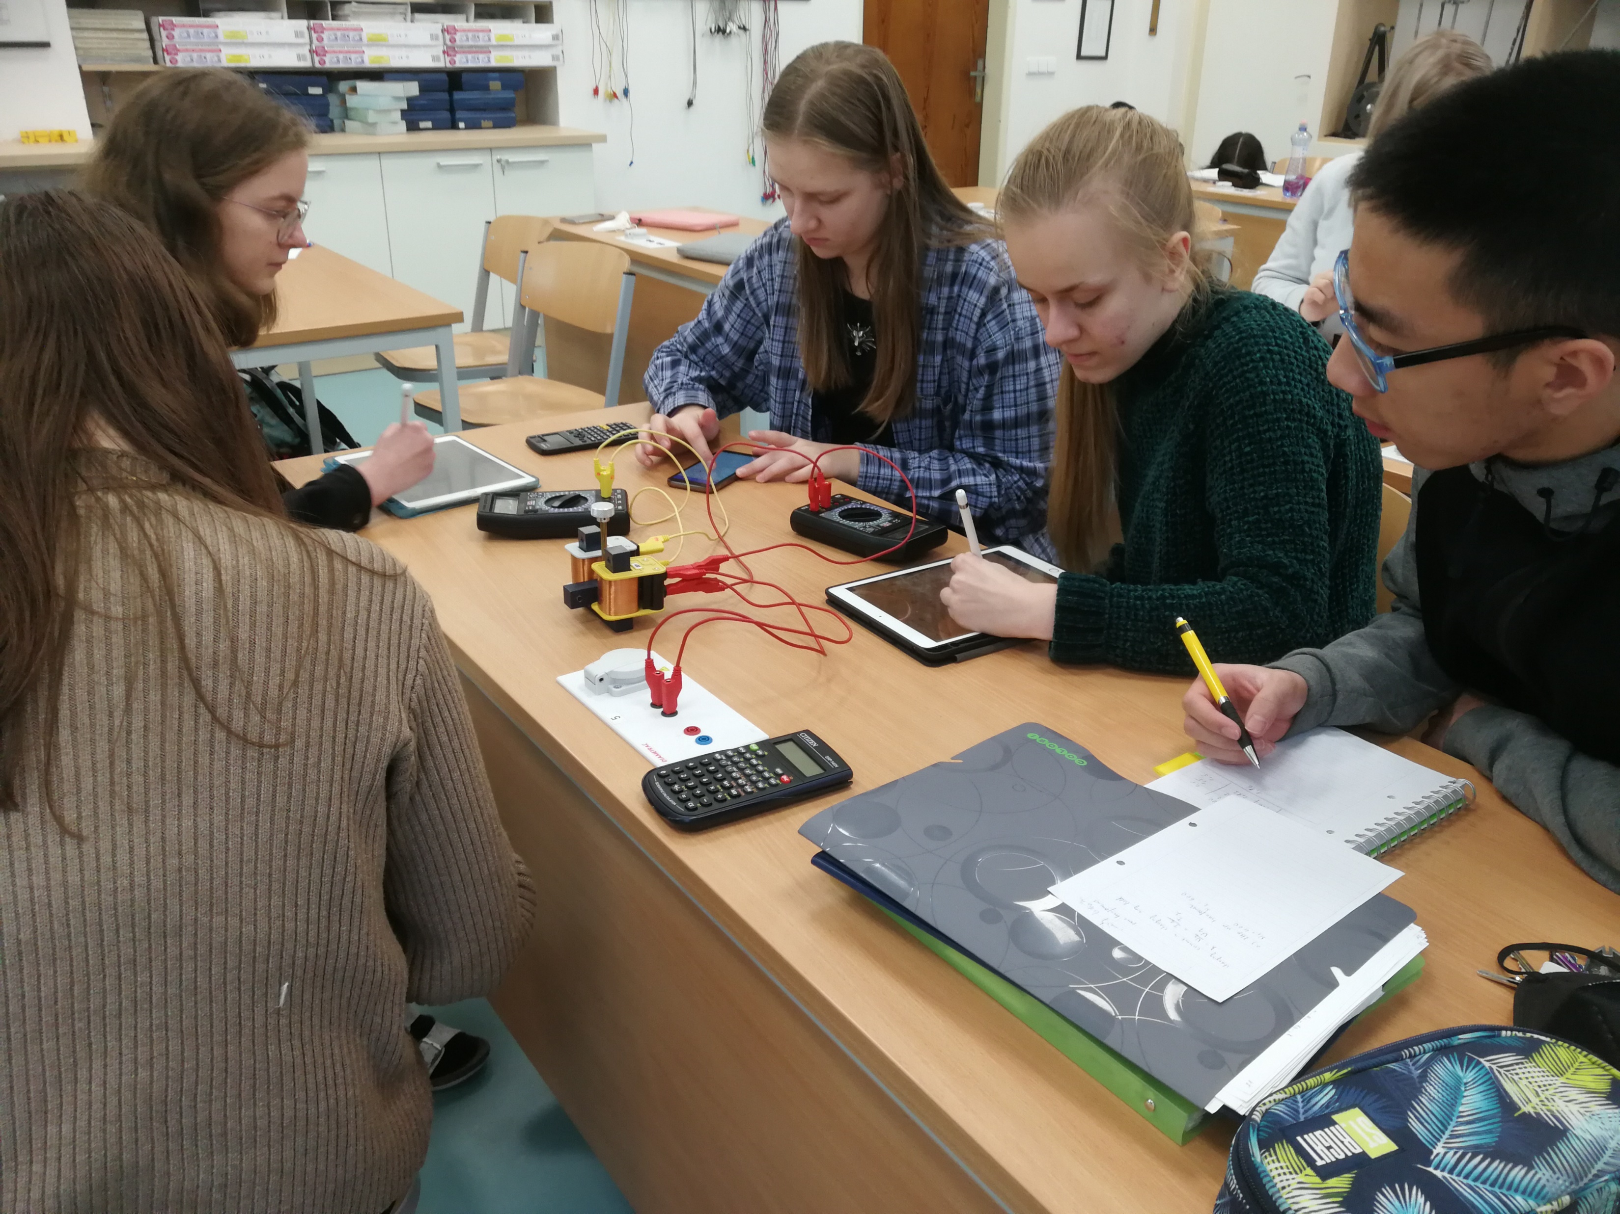
Výuka fyziky probíhá v moderních učebnách a laboratořích

Slide 4
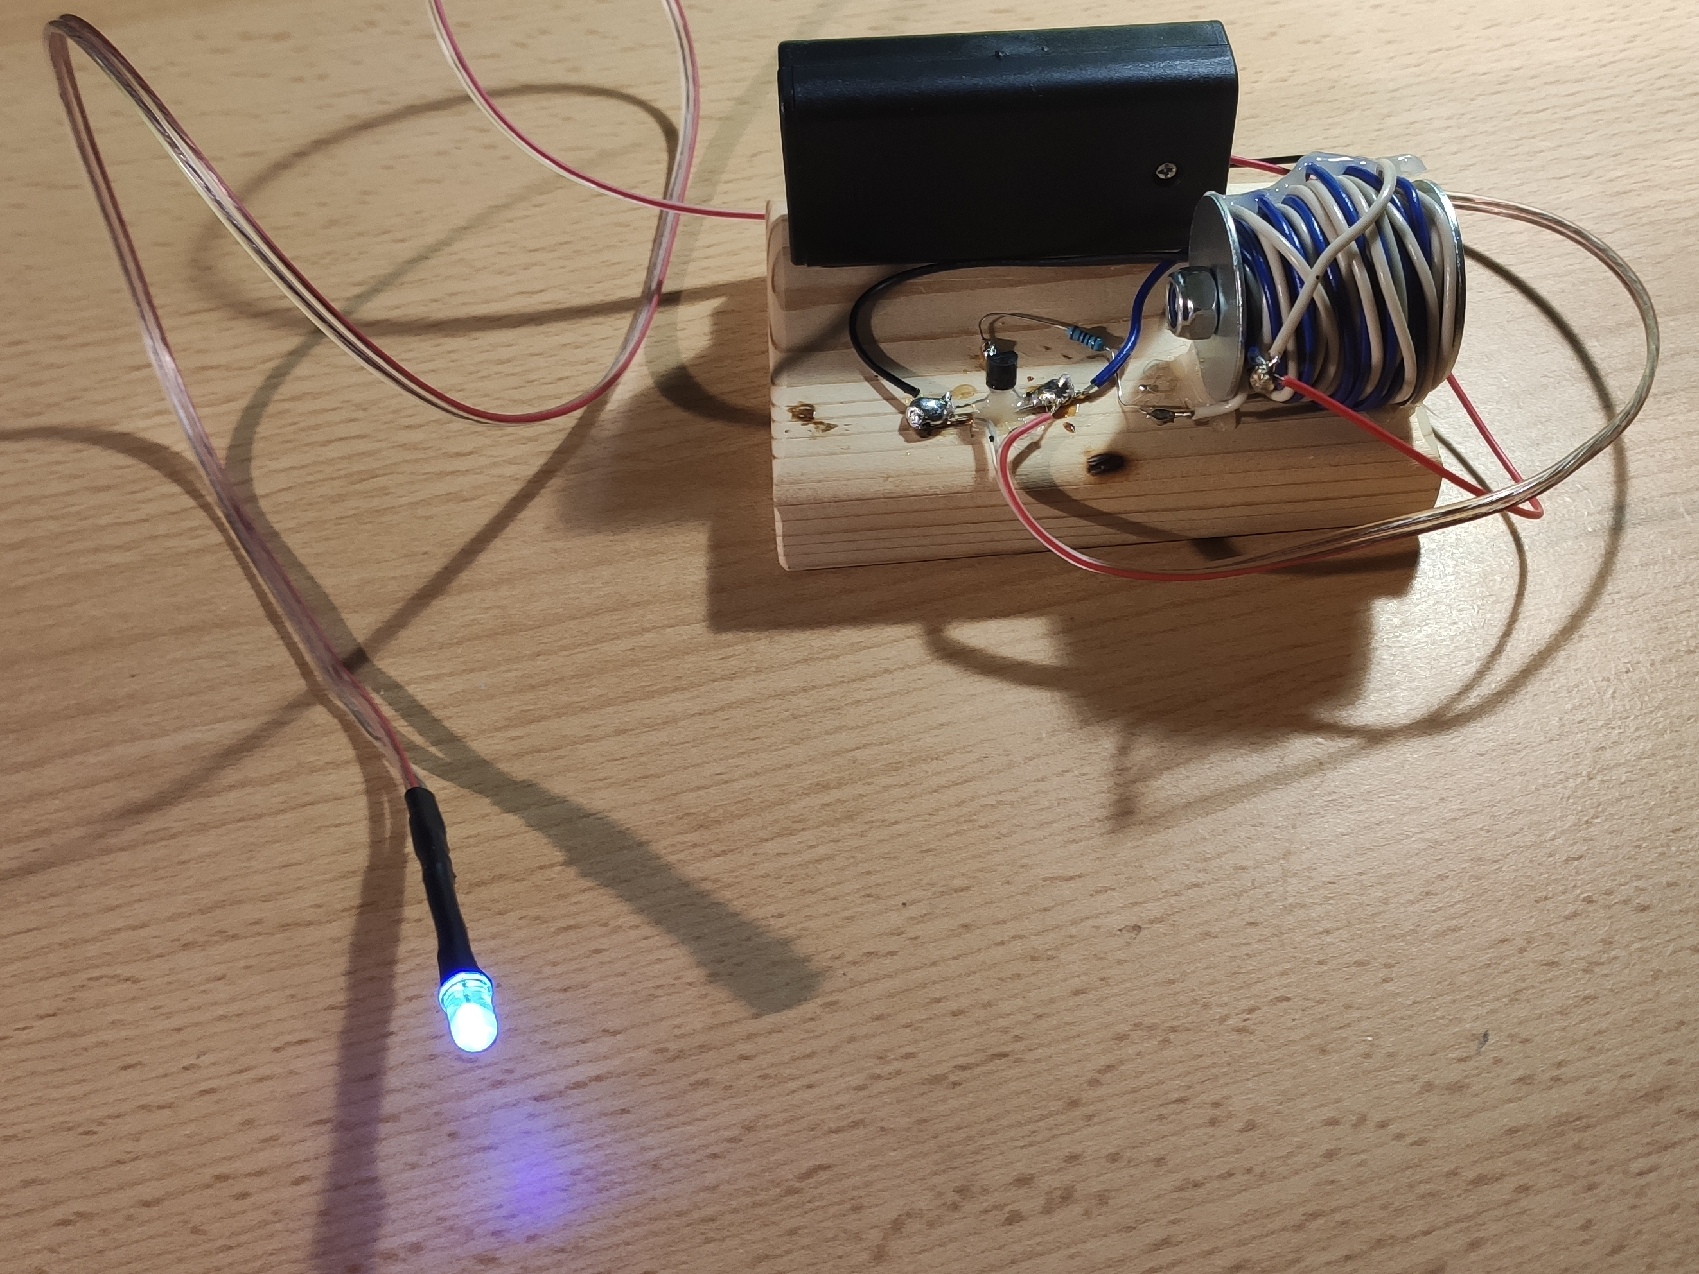
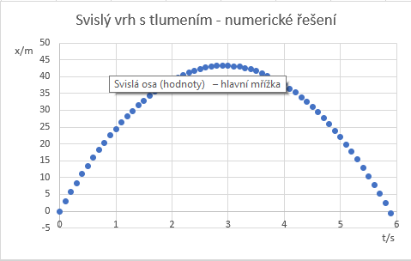
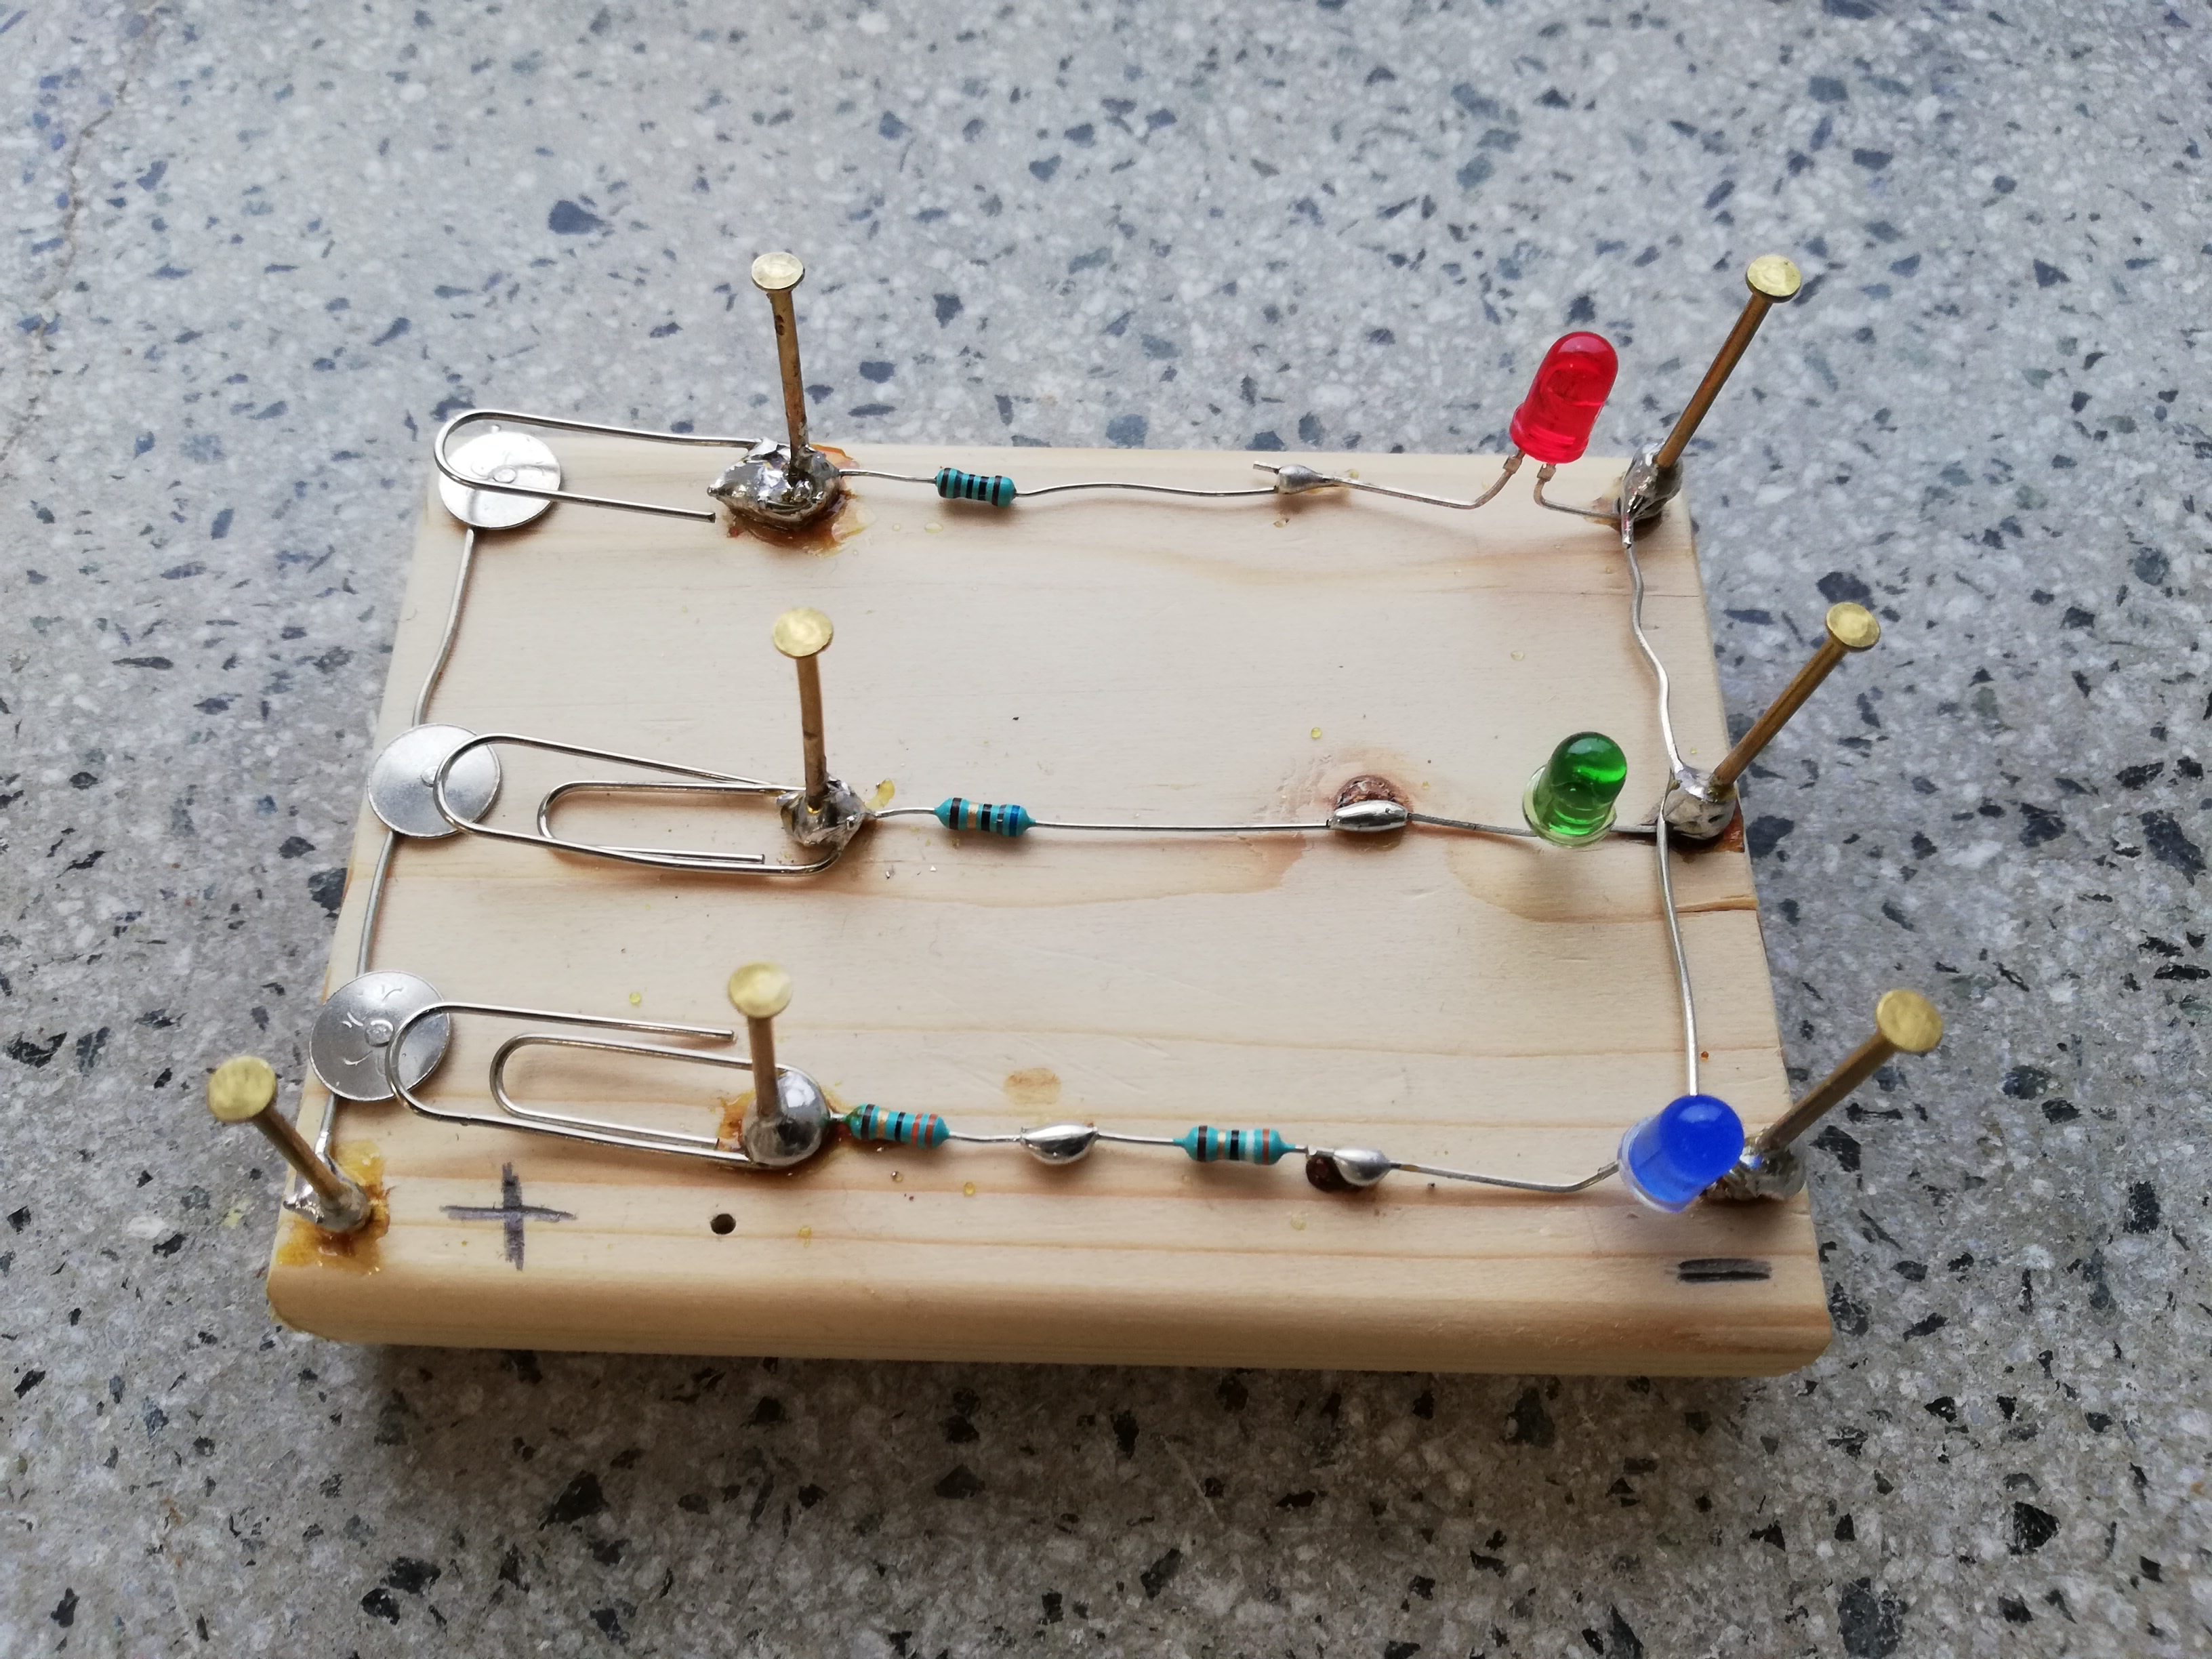
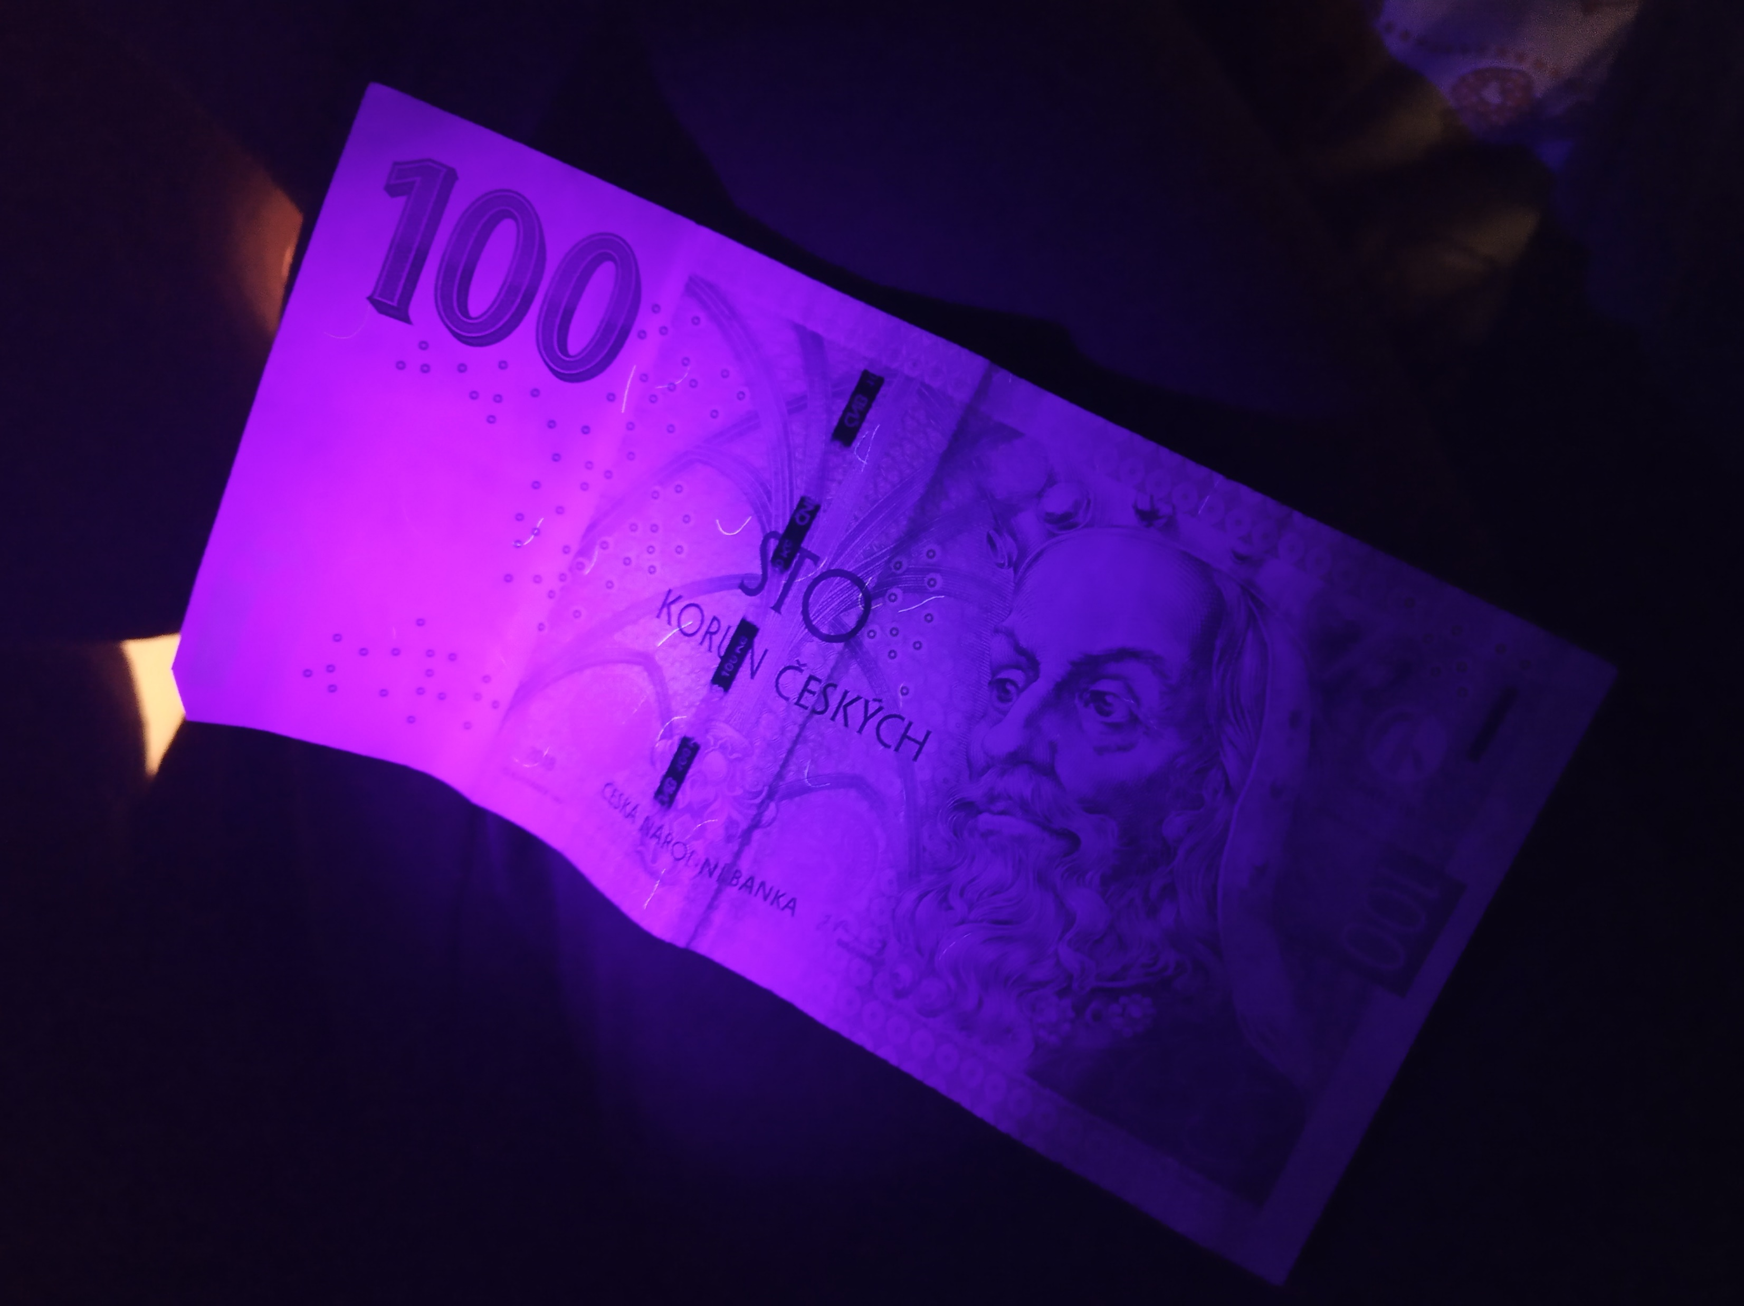
Výuka seminářů
Žákům všech typů studia nabízíme v předmaturitním a maturitním ročníku tři typy seminářů:
Seminář z fyziky v českém jazyce
Physics Seminar
(Základní) Fyzikální experimentárium
Detailní informace jsou k dispozici na webu školy

Slide 5
Individuální a týmové fyzikální soutěže, kterých se naši žáci účastní
Fyziklání online
FYKOSí Fyziklání
Fyzikální náboj
Náboj JUNIOR
Energetická olympiáda
Česká liga robotiky FLL
Astronomická olympiáda
Fyzikální olympiáda
Přírodovědný klokan

Slide 6
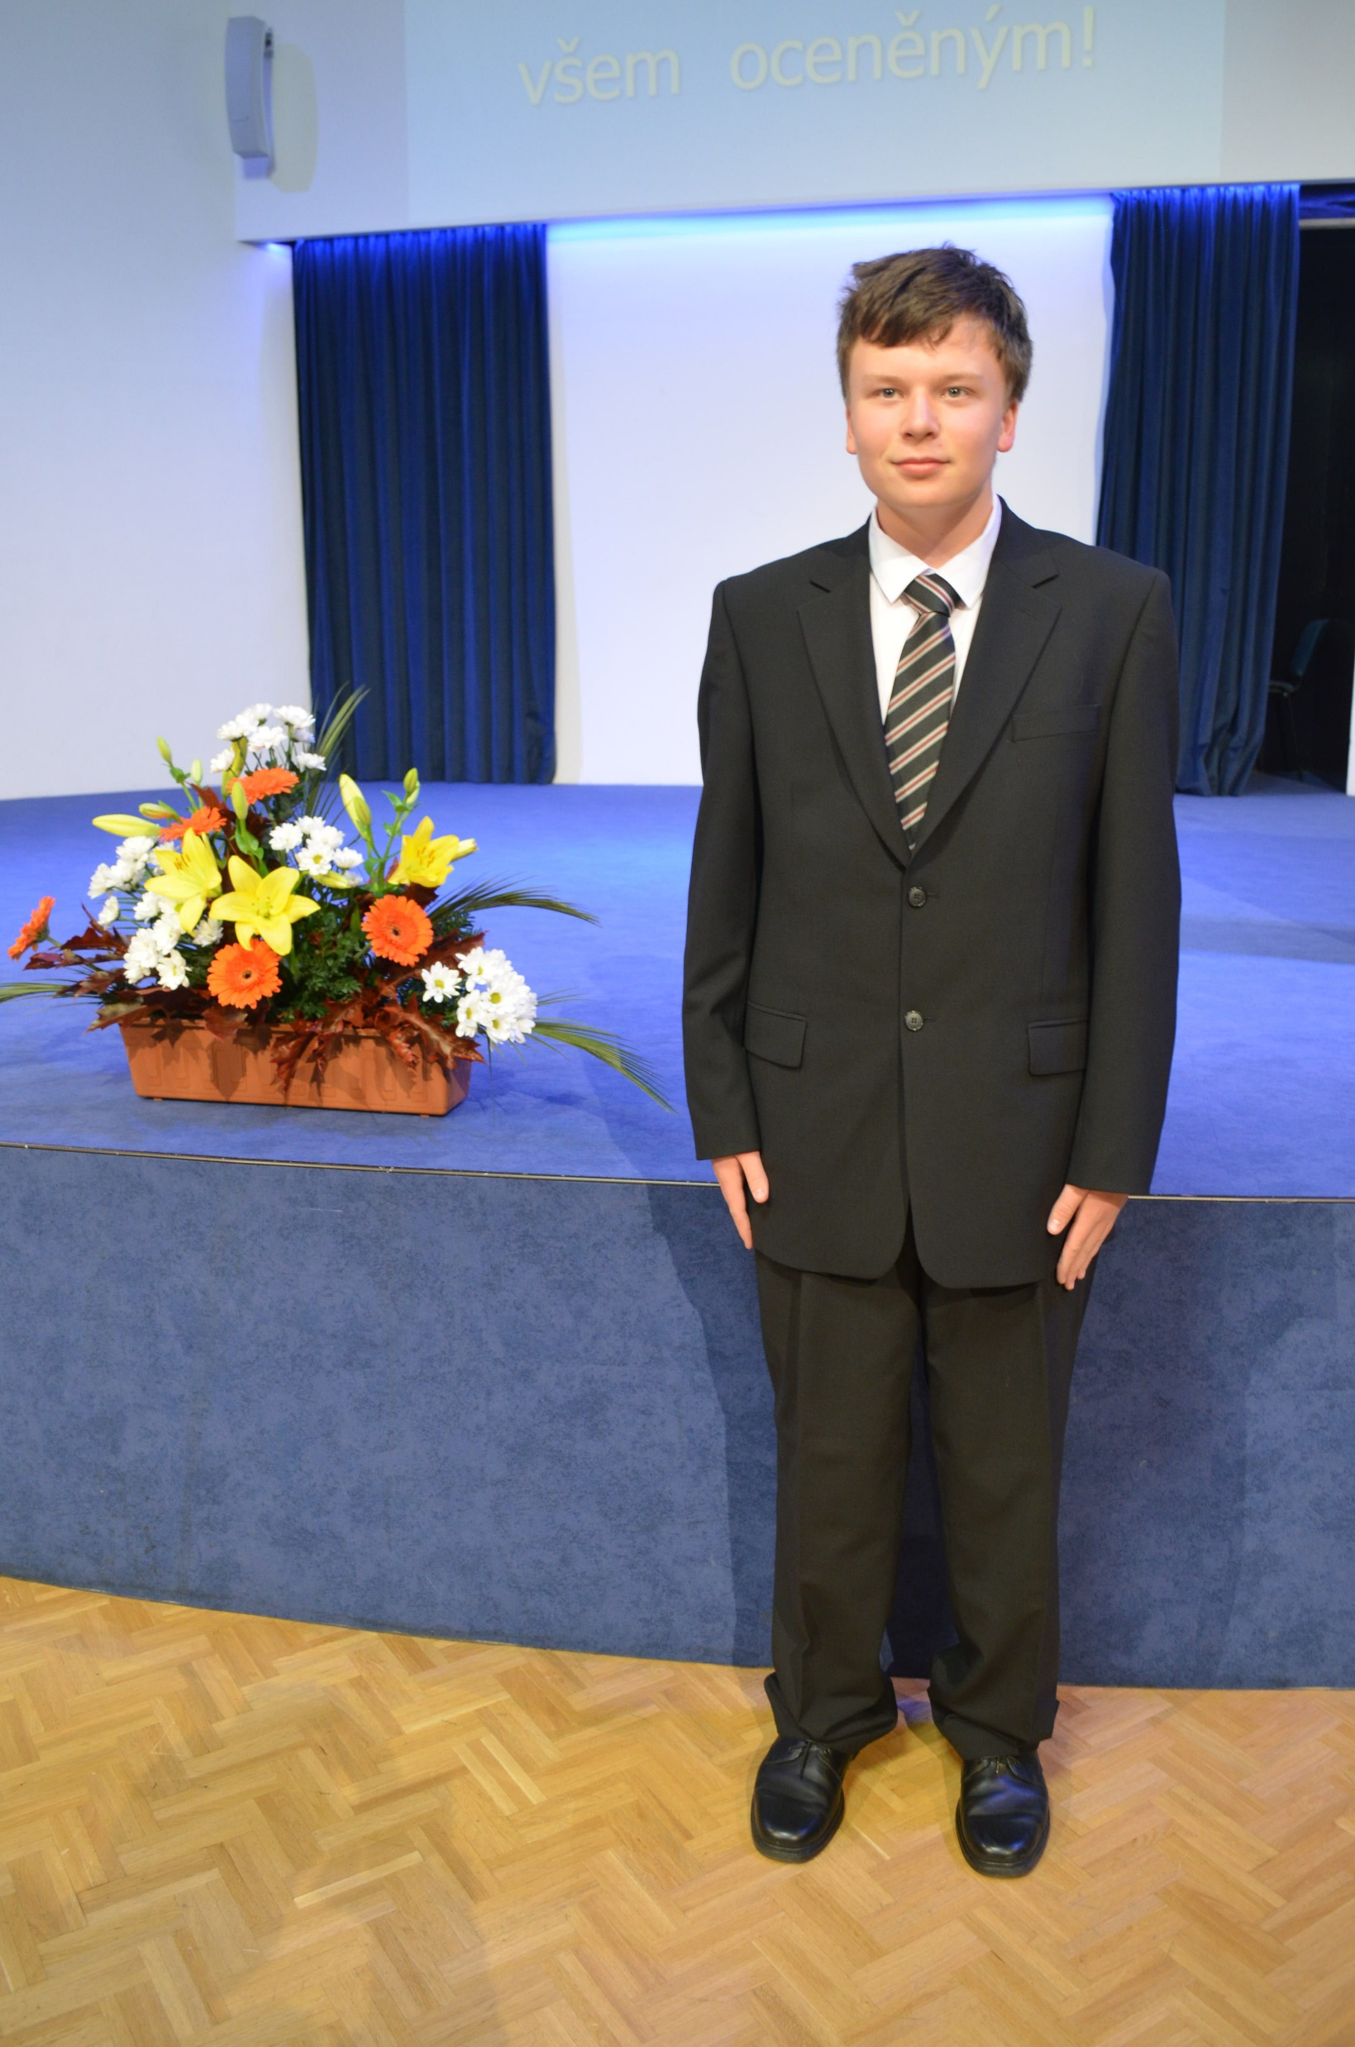
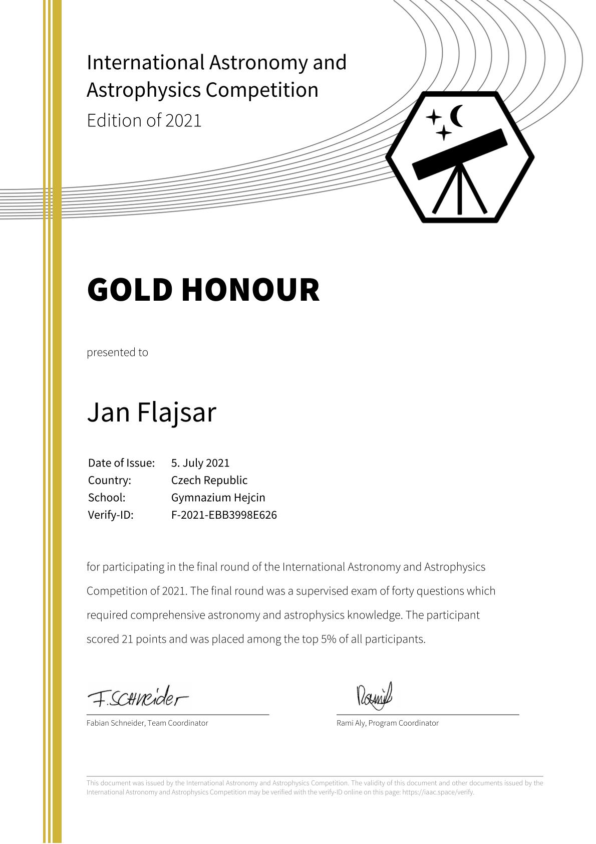
Rádi Vás doprovodíme na cestě za úspěchem...

Slide 7
Nejlepší řešitelé Fyzikální olympiády ve školním roce 2020/2021

Slide 8
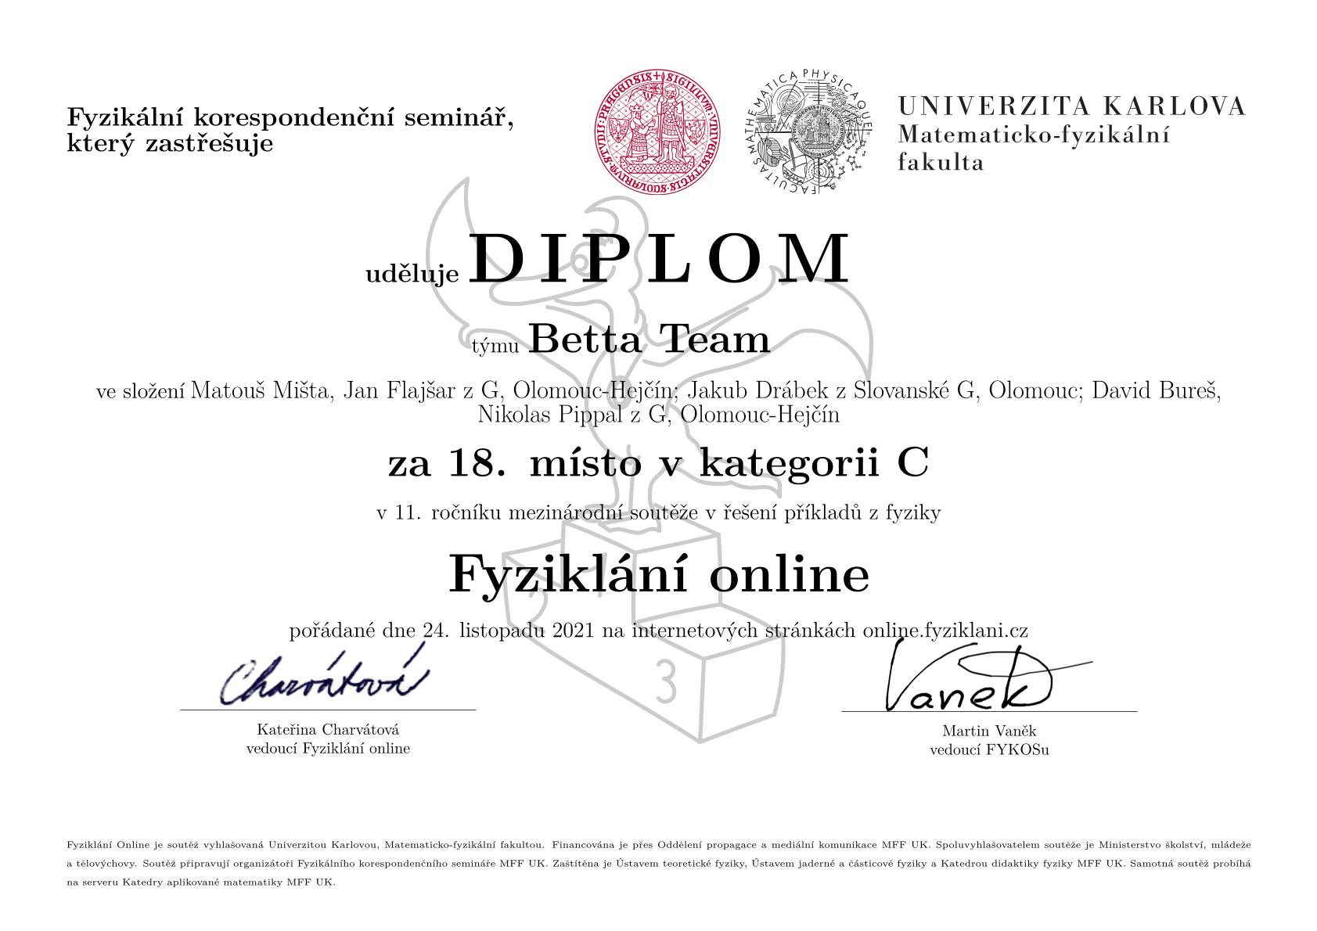
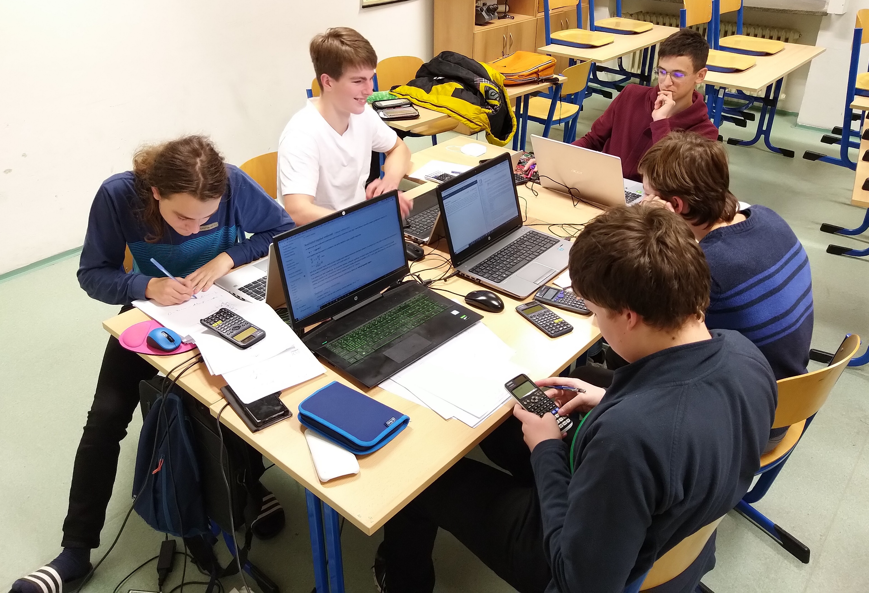
Fyzikální online 2021
Naši žáci každoročně získávají přední místa
v mezinárodních týmových fyzikálních soutěžích.

Slide 9
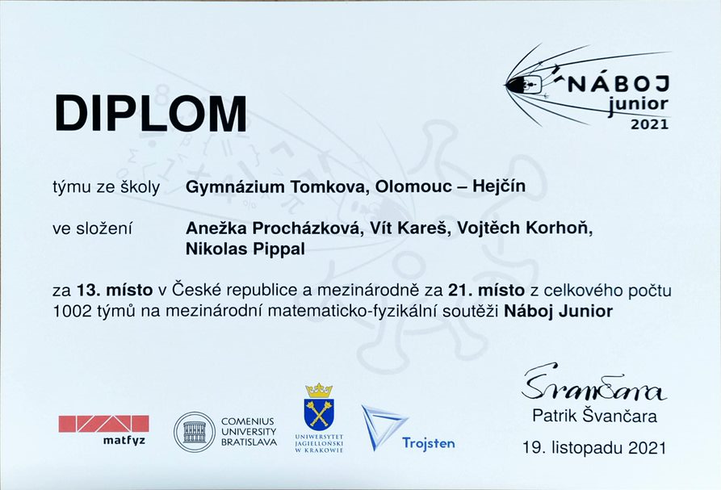
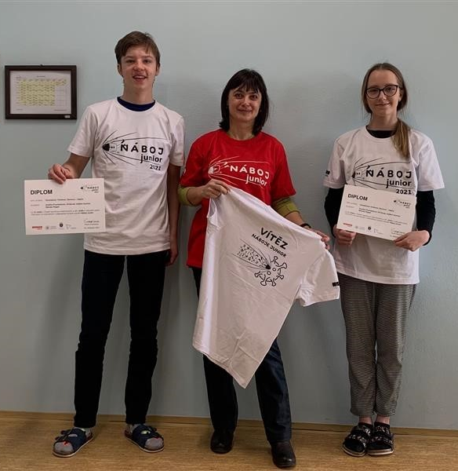
Náboj Junior 2021
Naše škola spolupracuje na organizaci této soutěže, která je určena pro 2. st. ZŠ a NG.

Slide 10
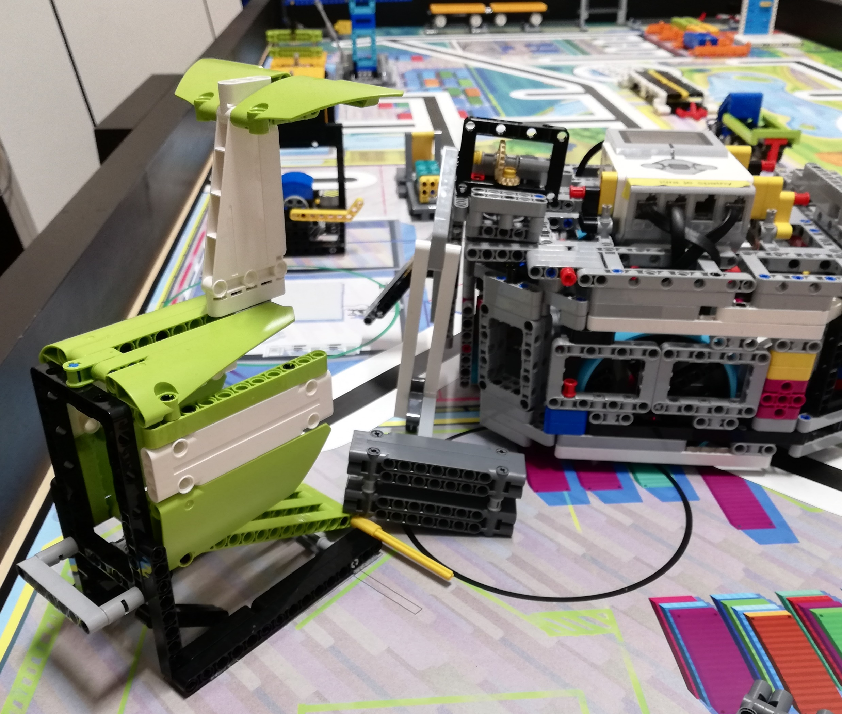
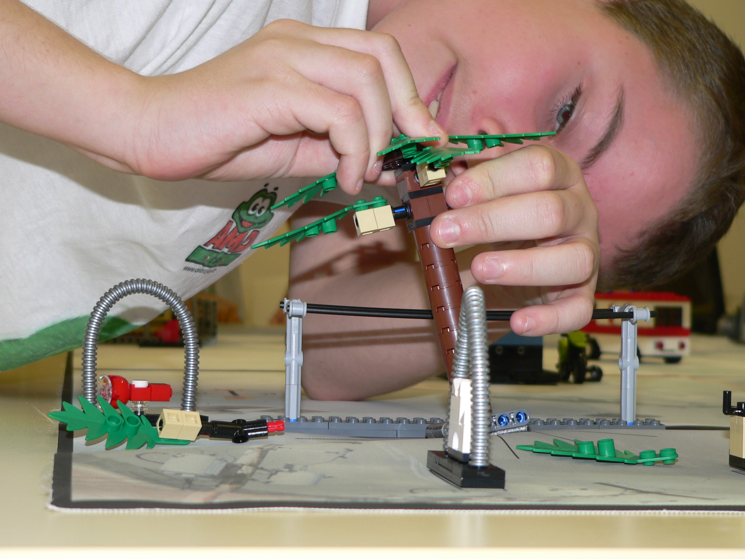
Zájmové kroužky zaměřené na rozvíjení fyzikálních a technických dovedností Kroužek LEGO robotiky

Slide 11
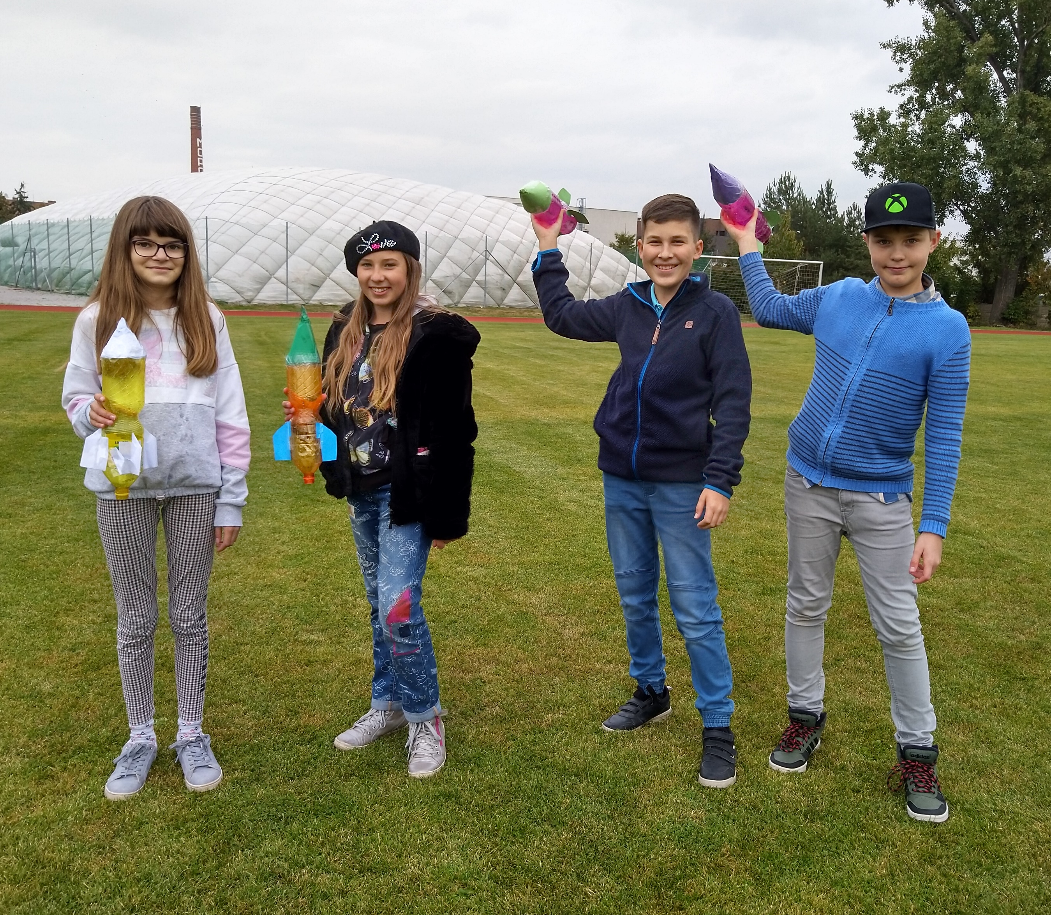
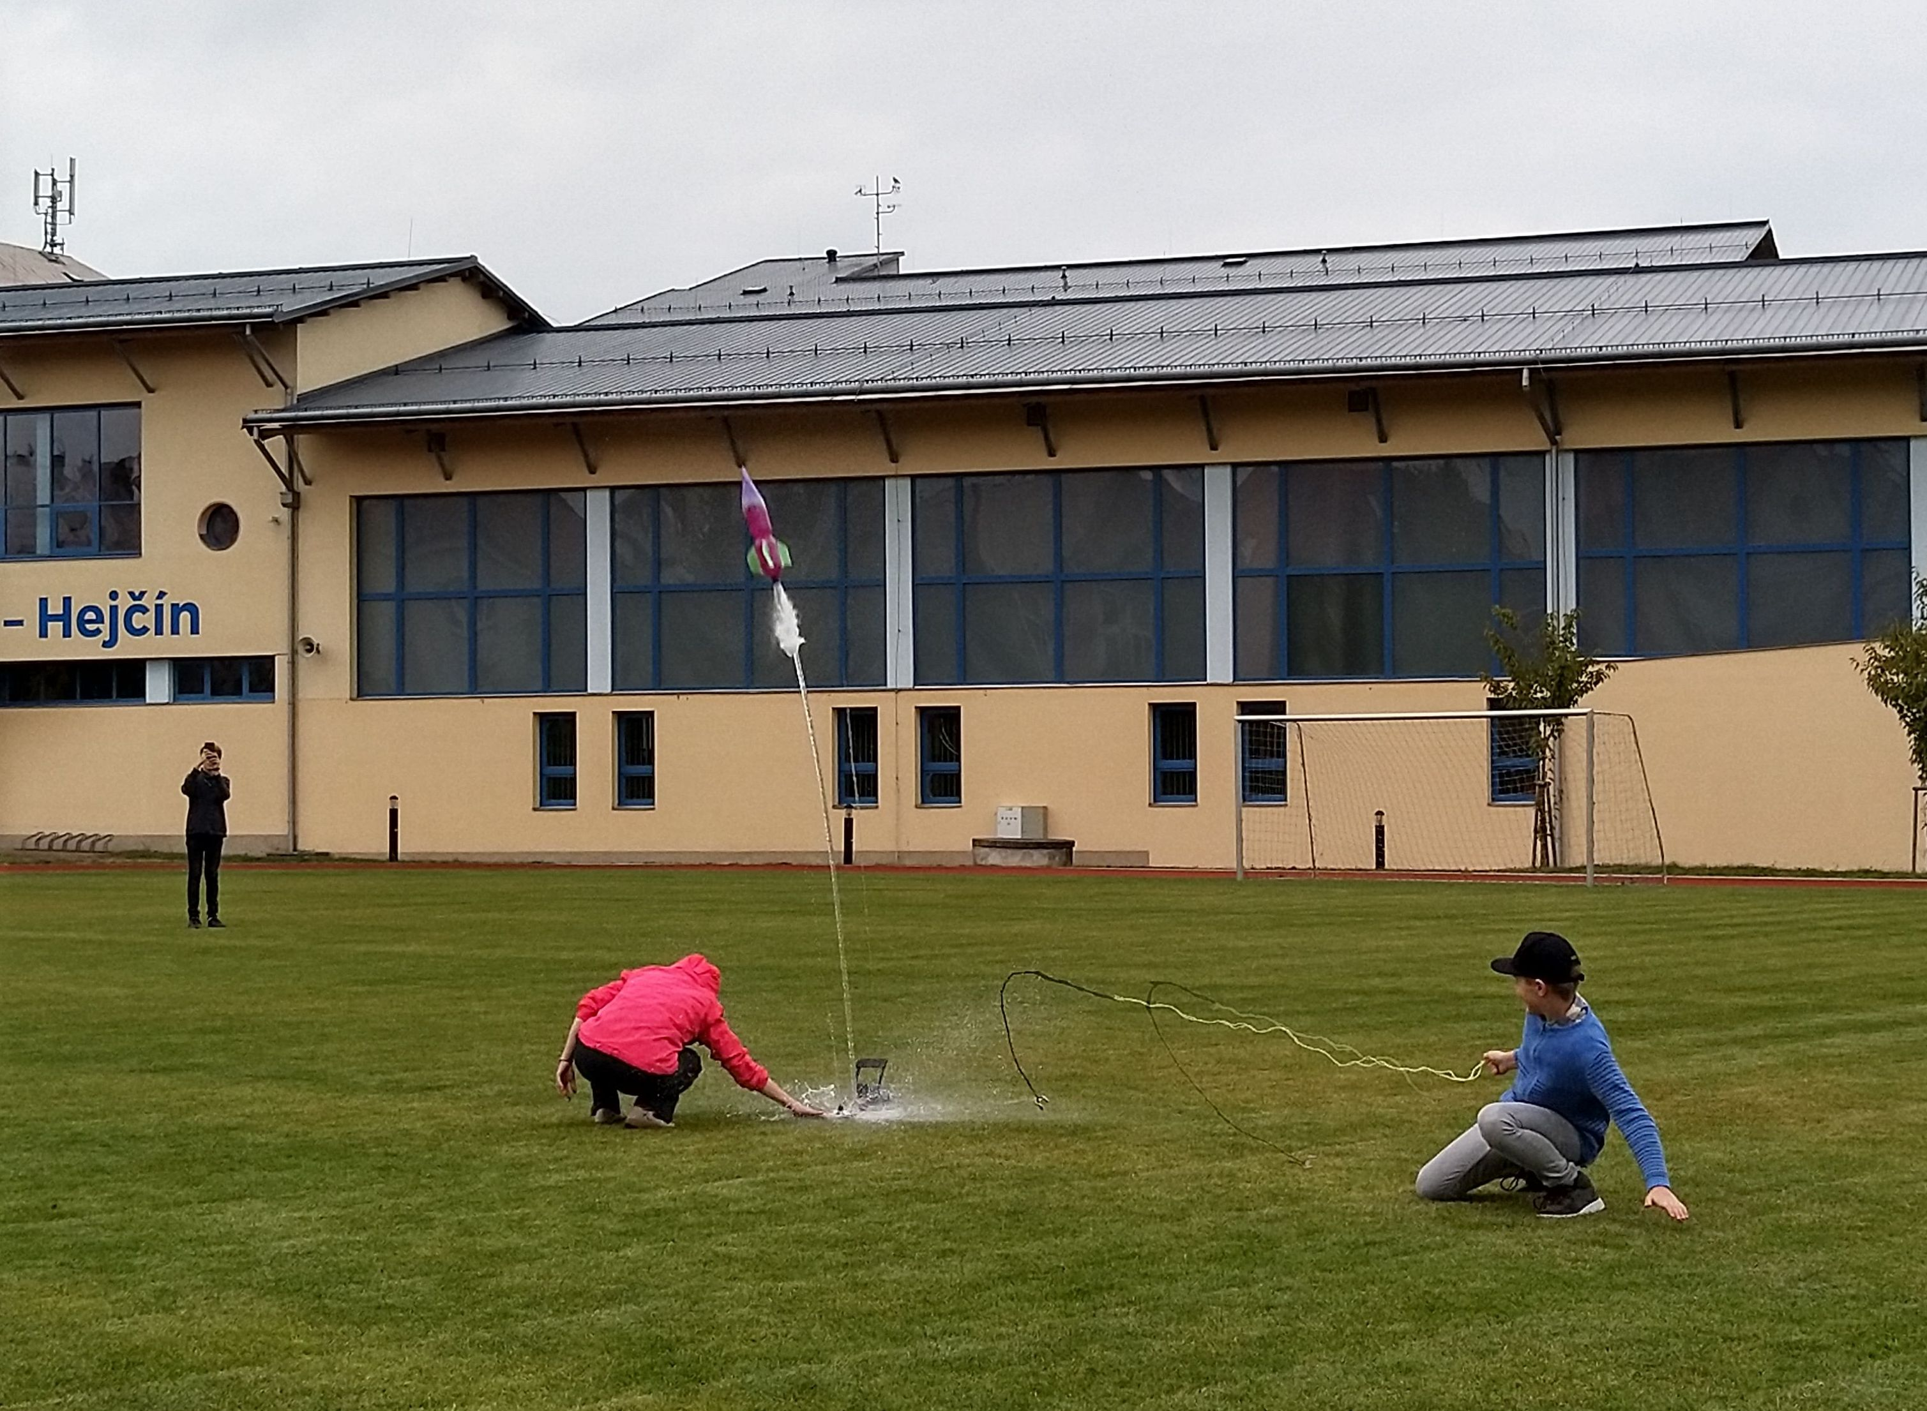
Zájmové kroužky zaměřené na rozvíjení fyzikálních a technických dovedností Klub malých debrujárů

Slide 12
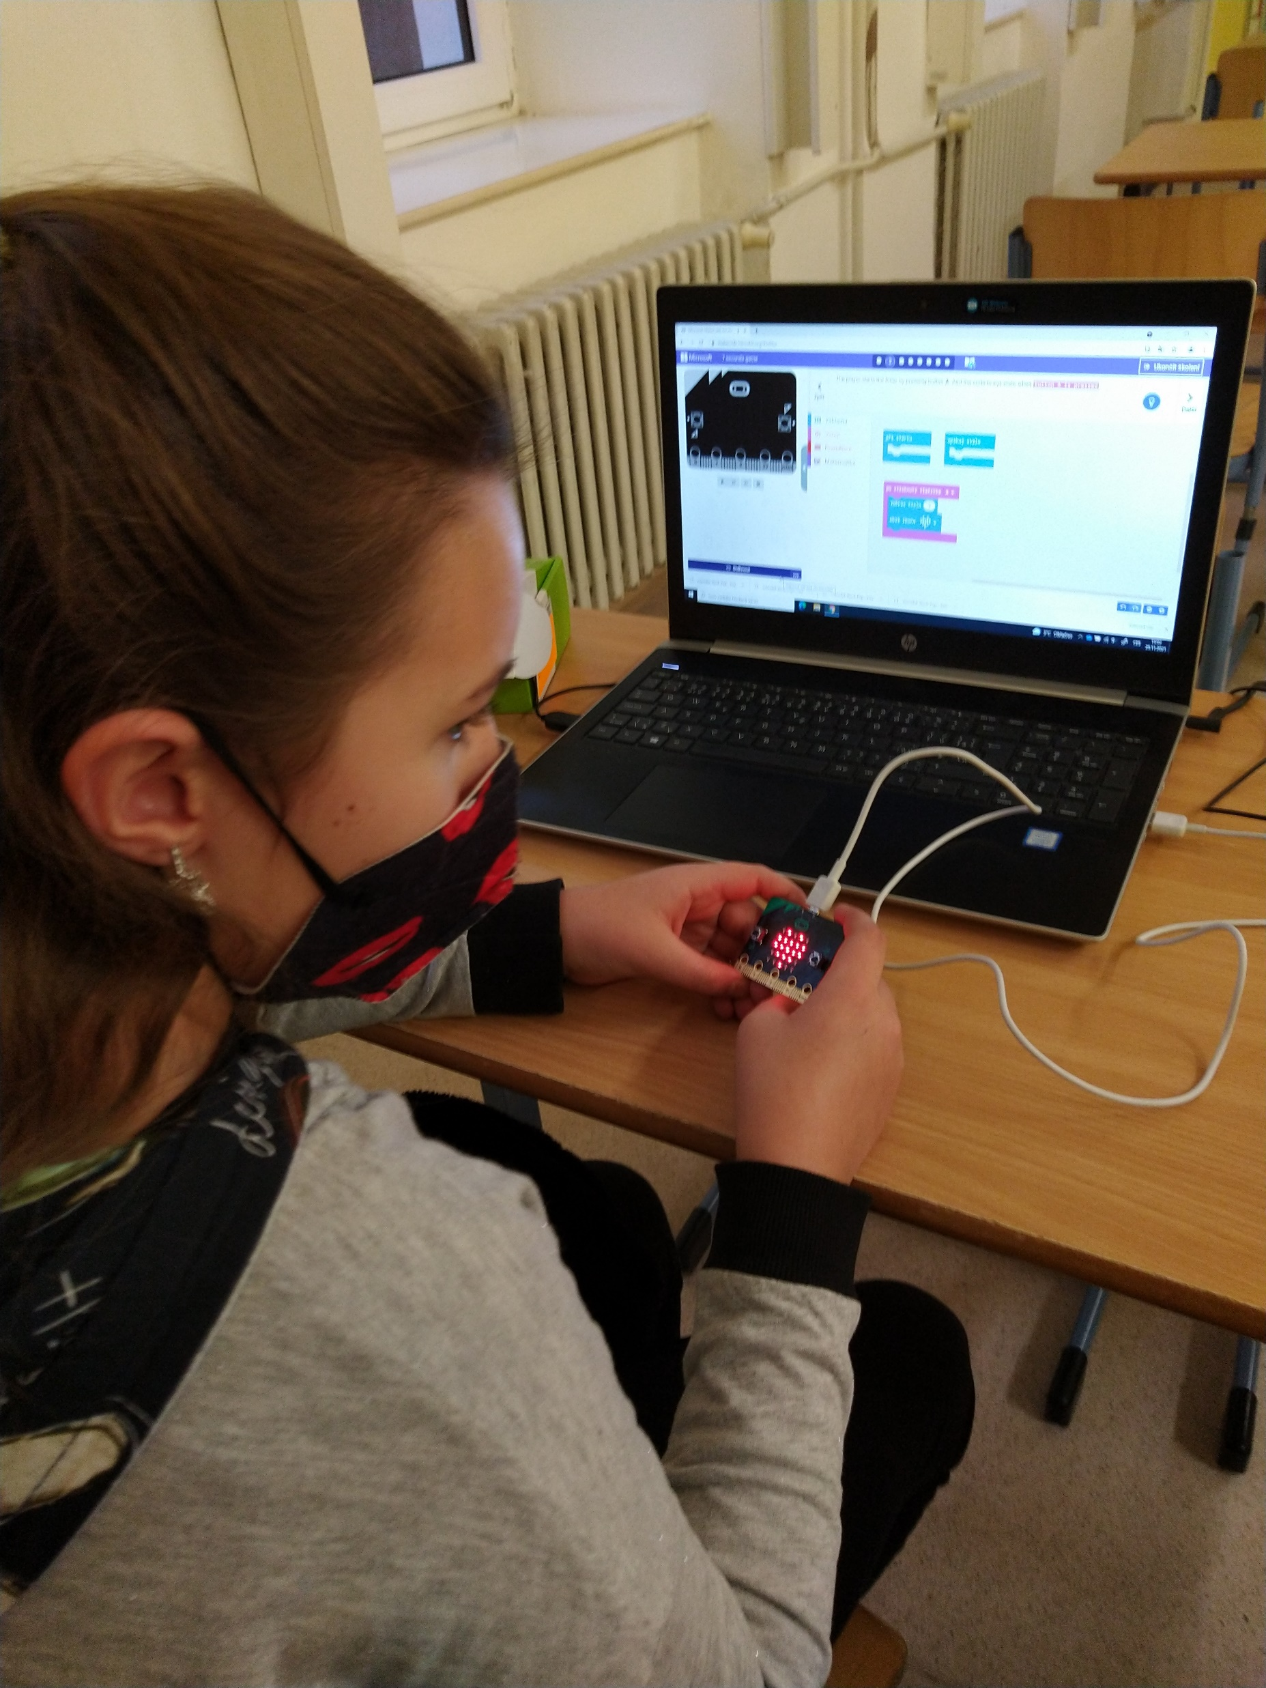
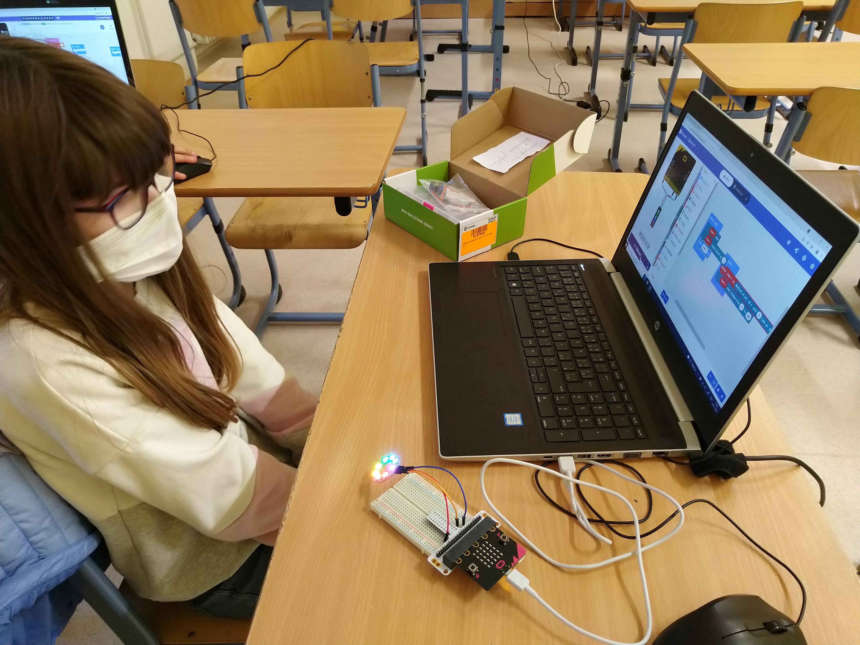
BBC Micro:bit Rozvíjíme kreativitu a digitální gramotnost

Slide 13
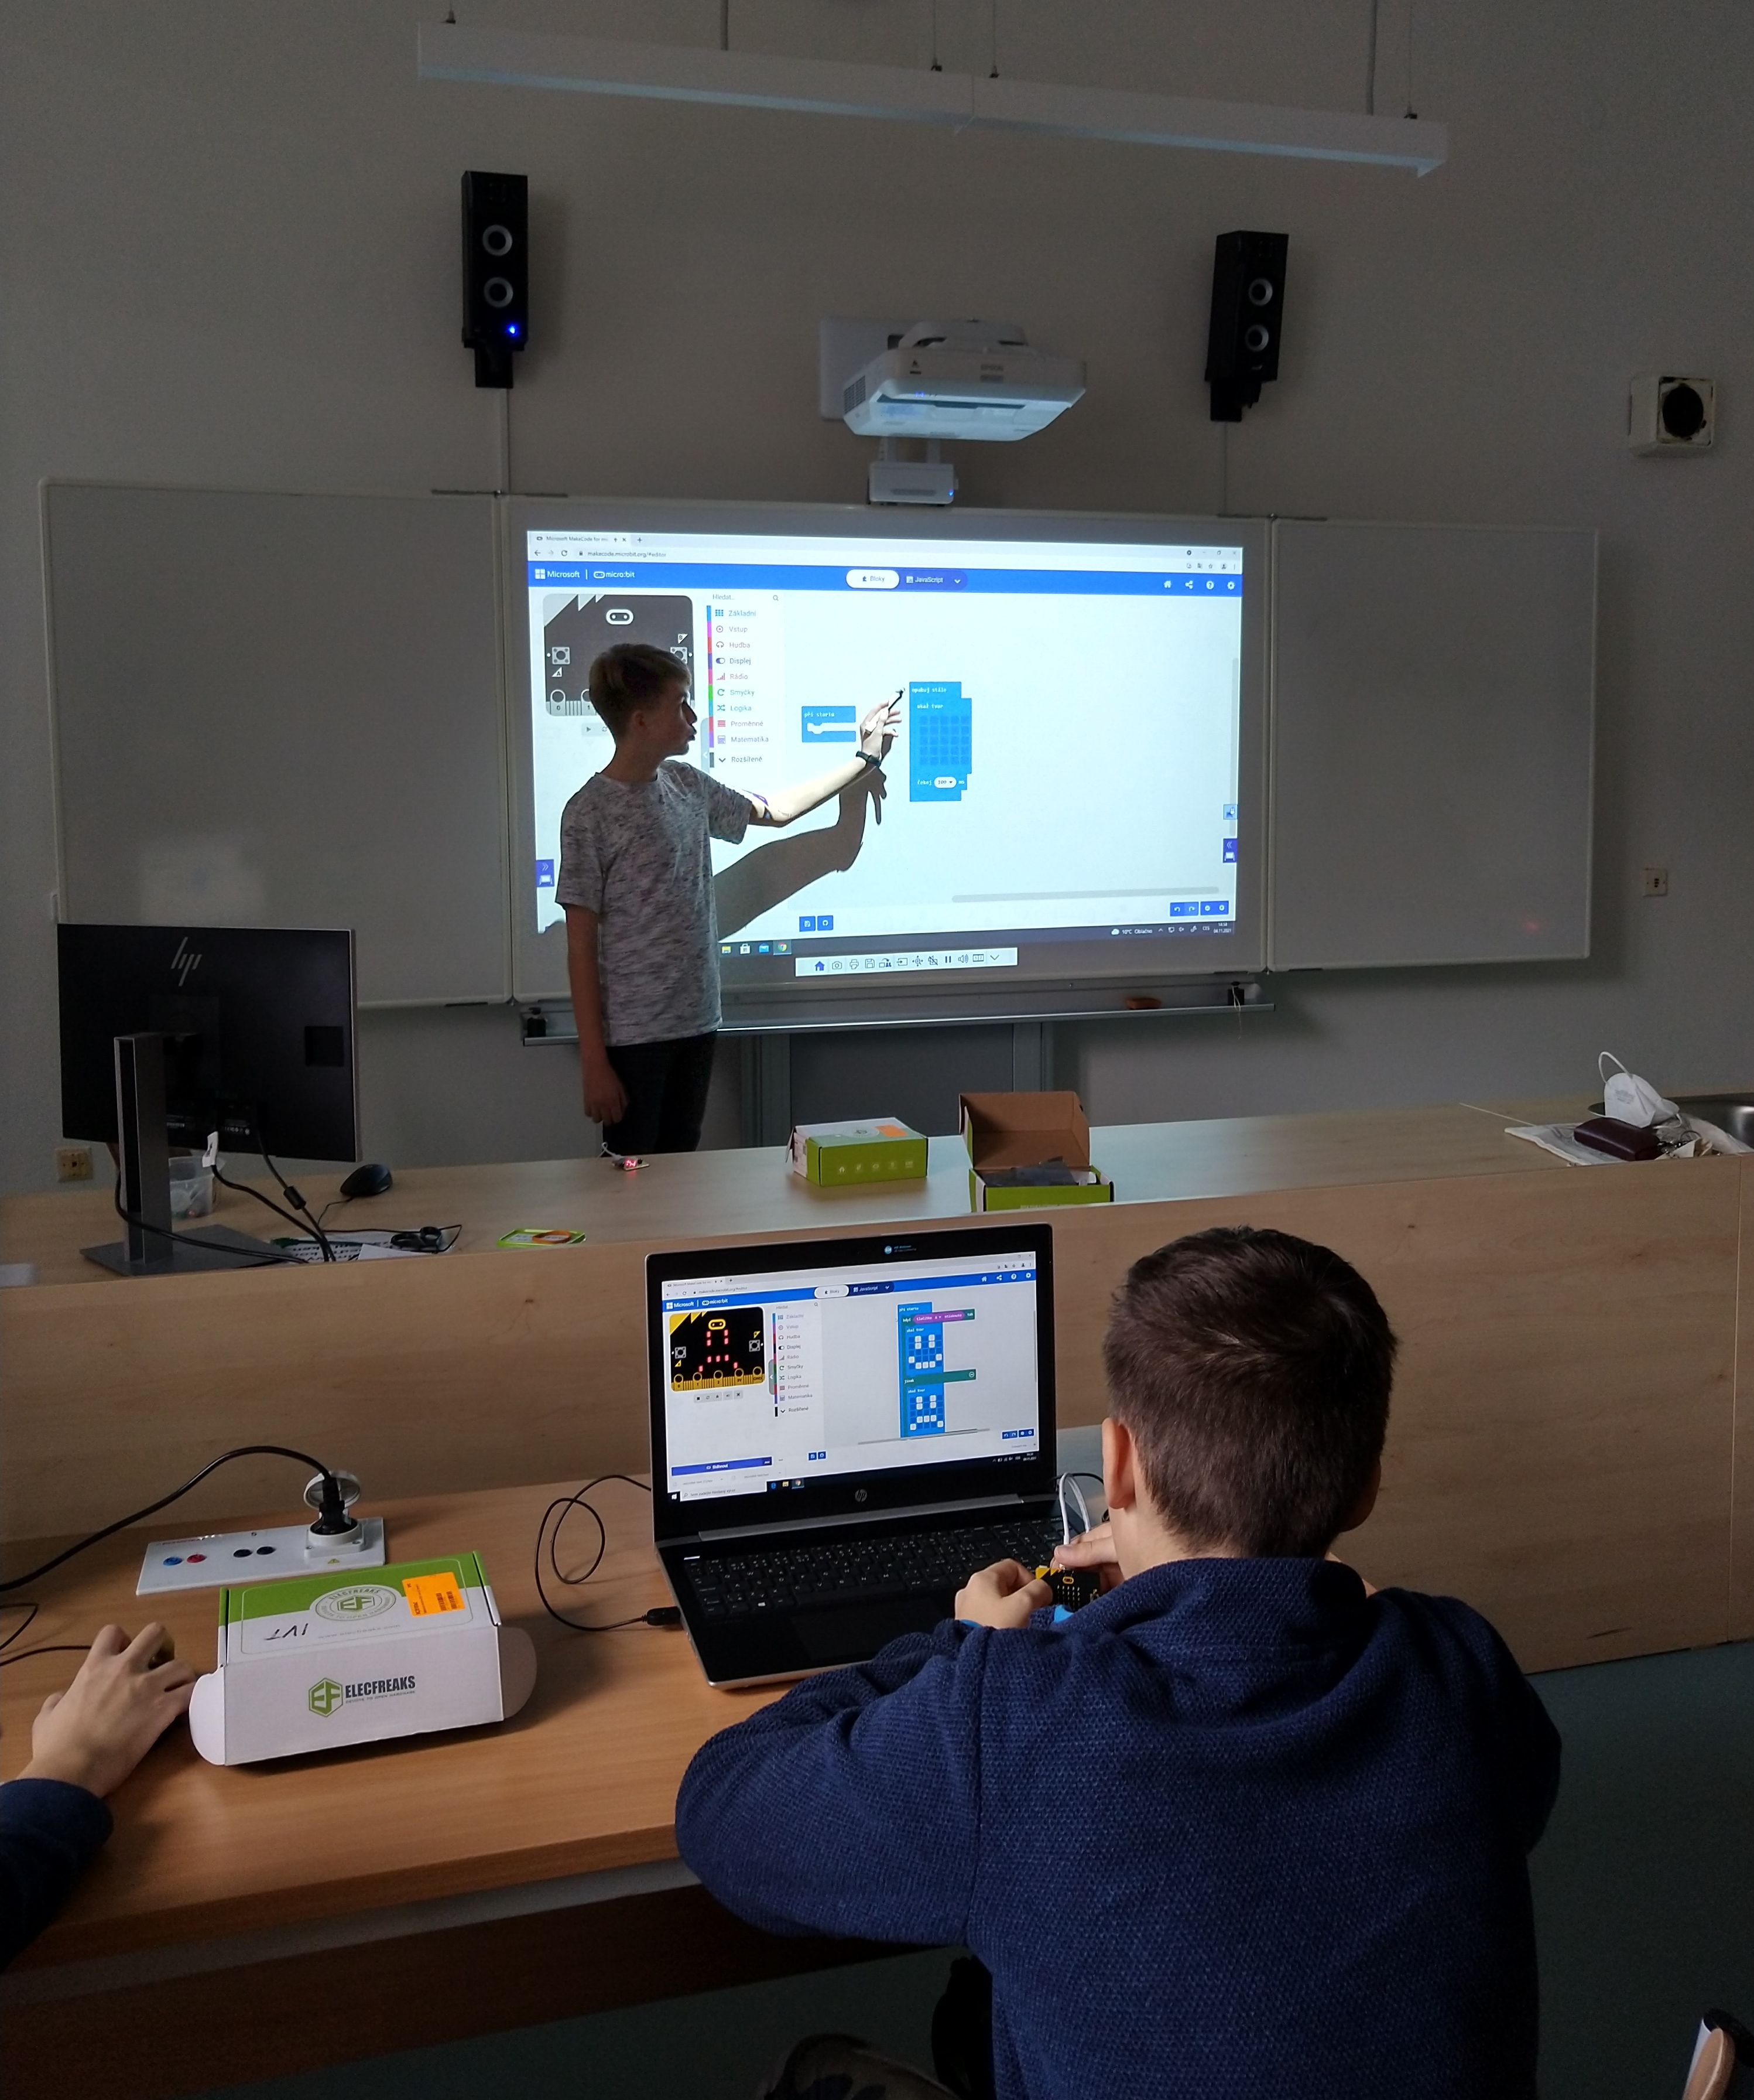
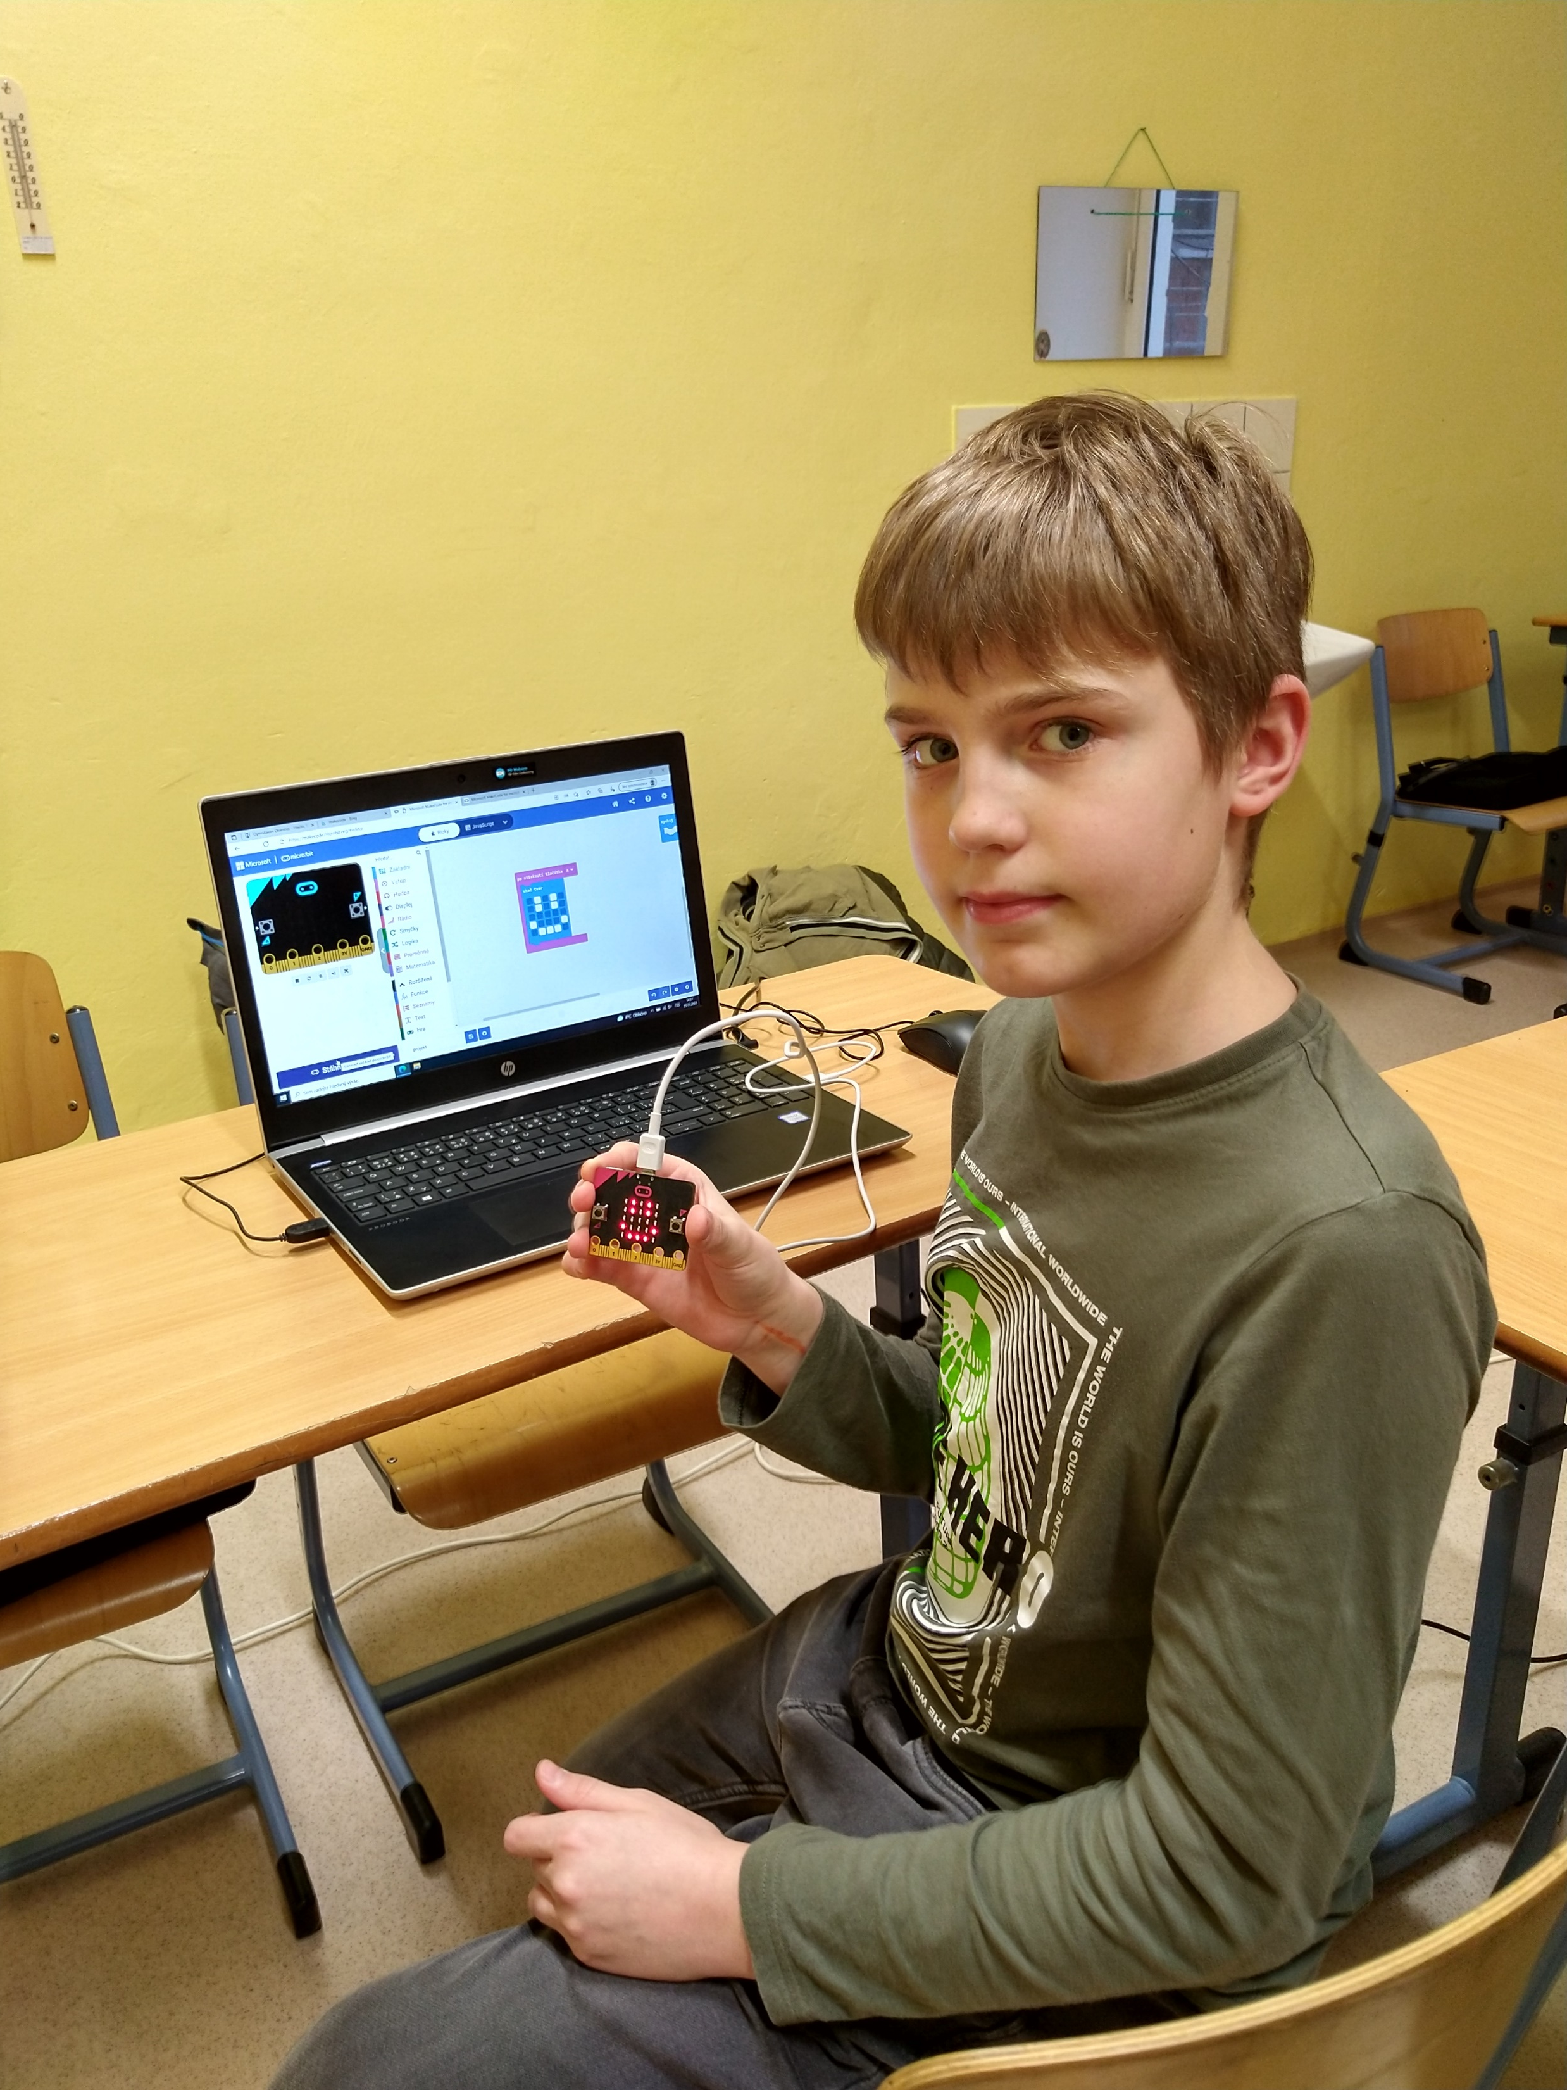

Slide 14
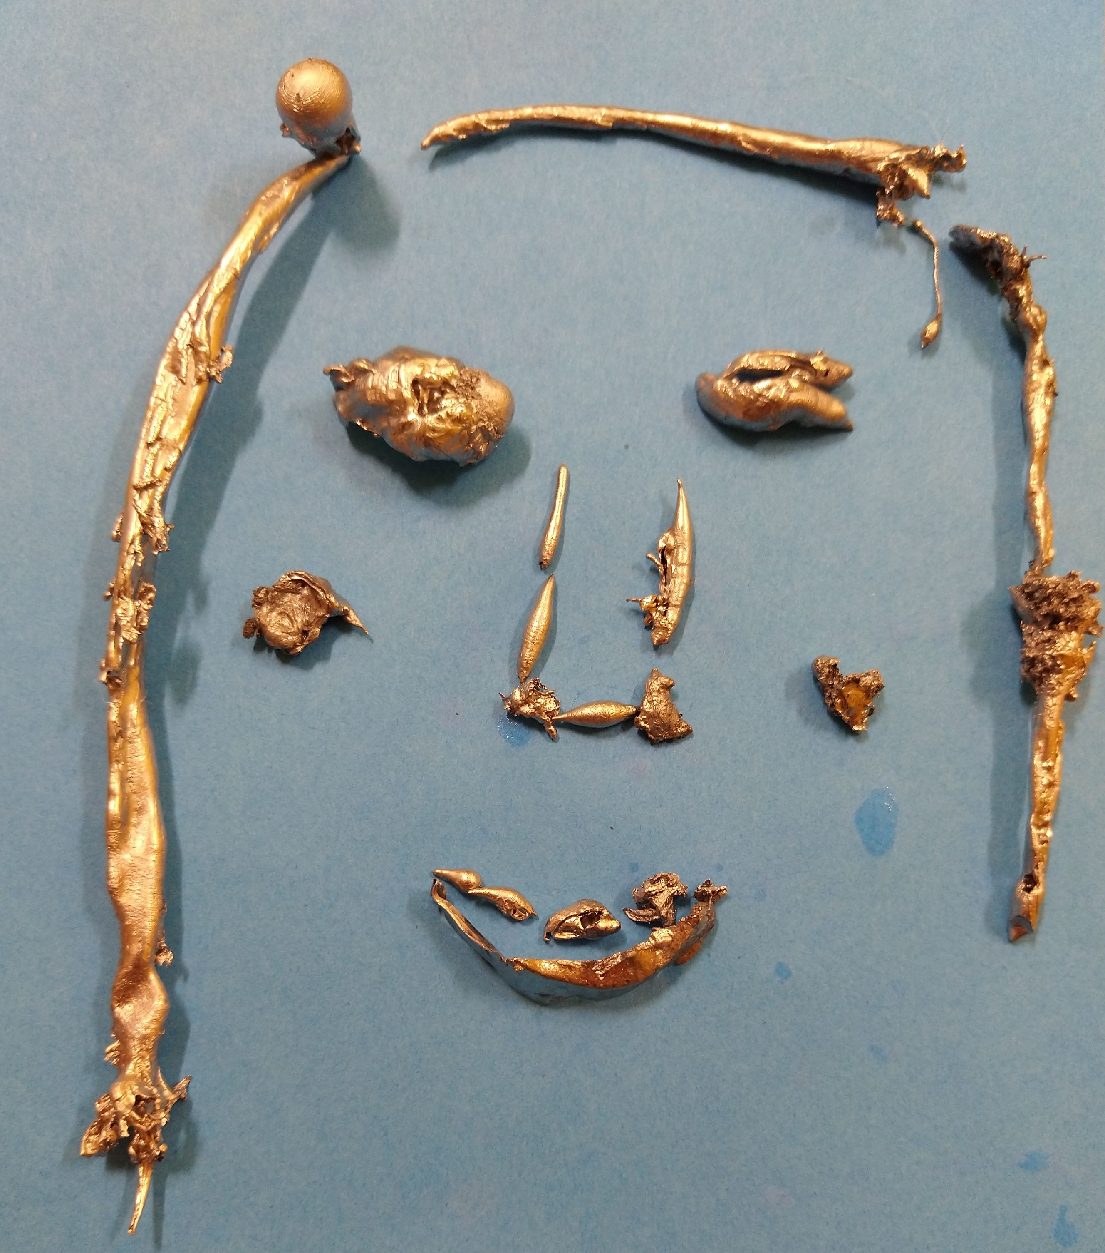
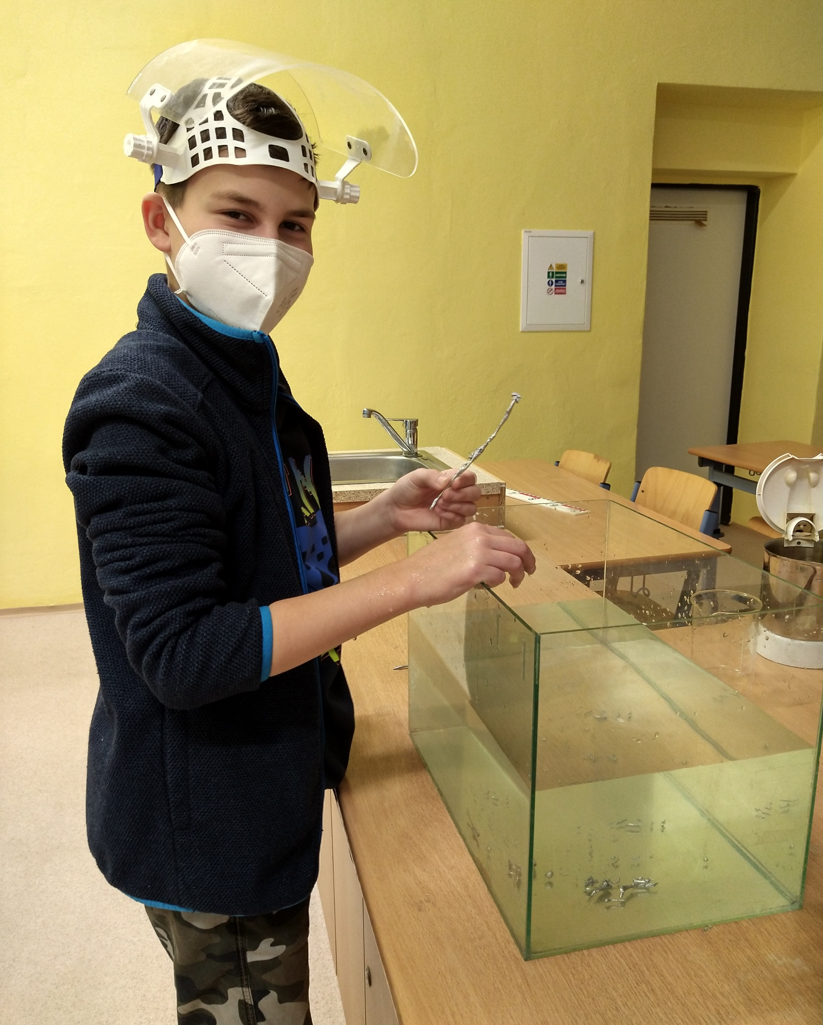
Vánoční odlévání olova v kroužku KMD

Slide 15
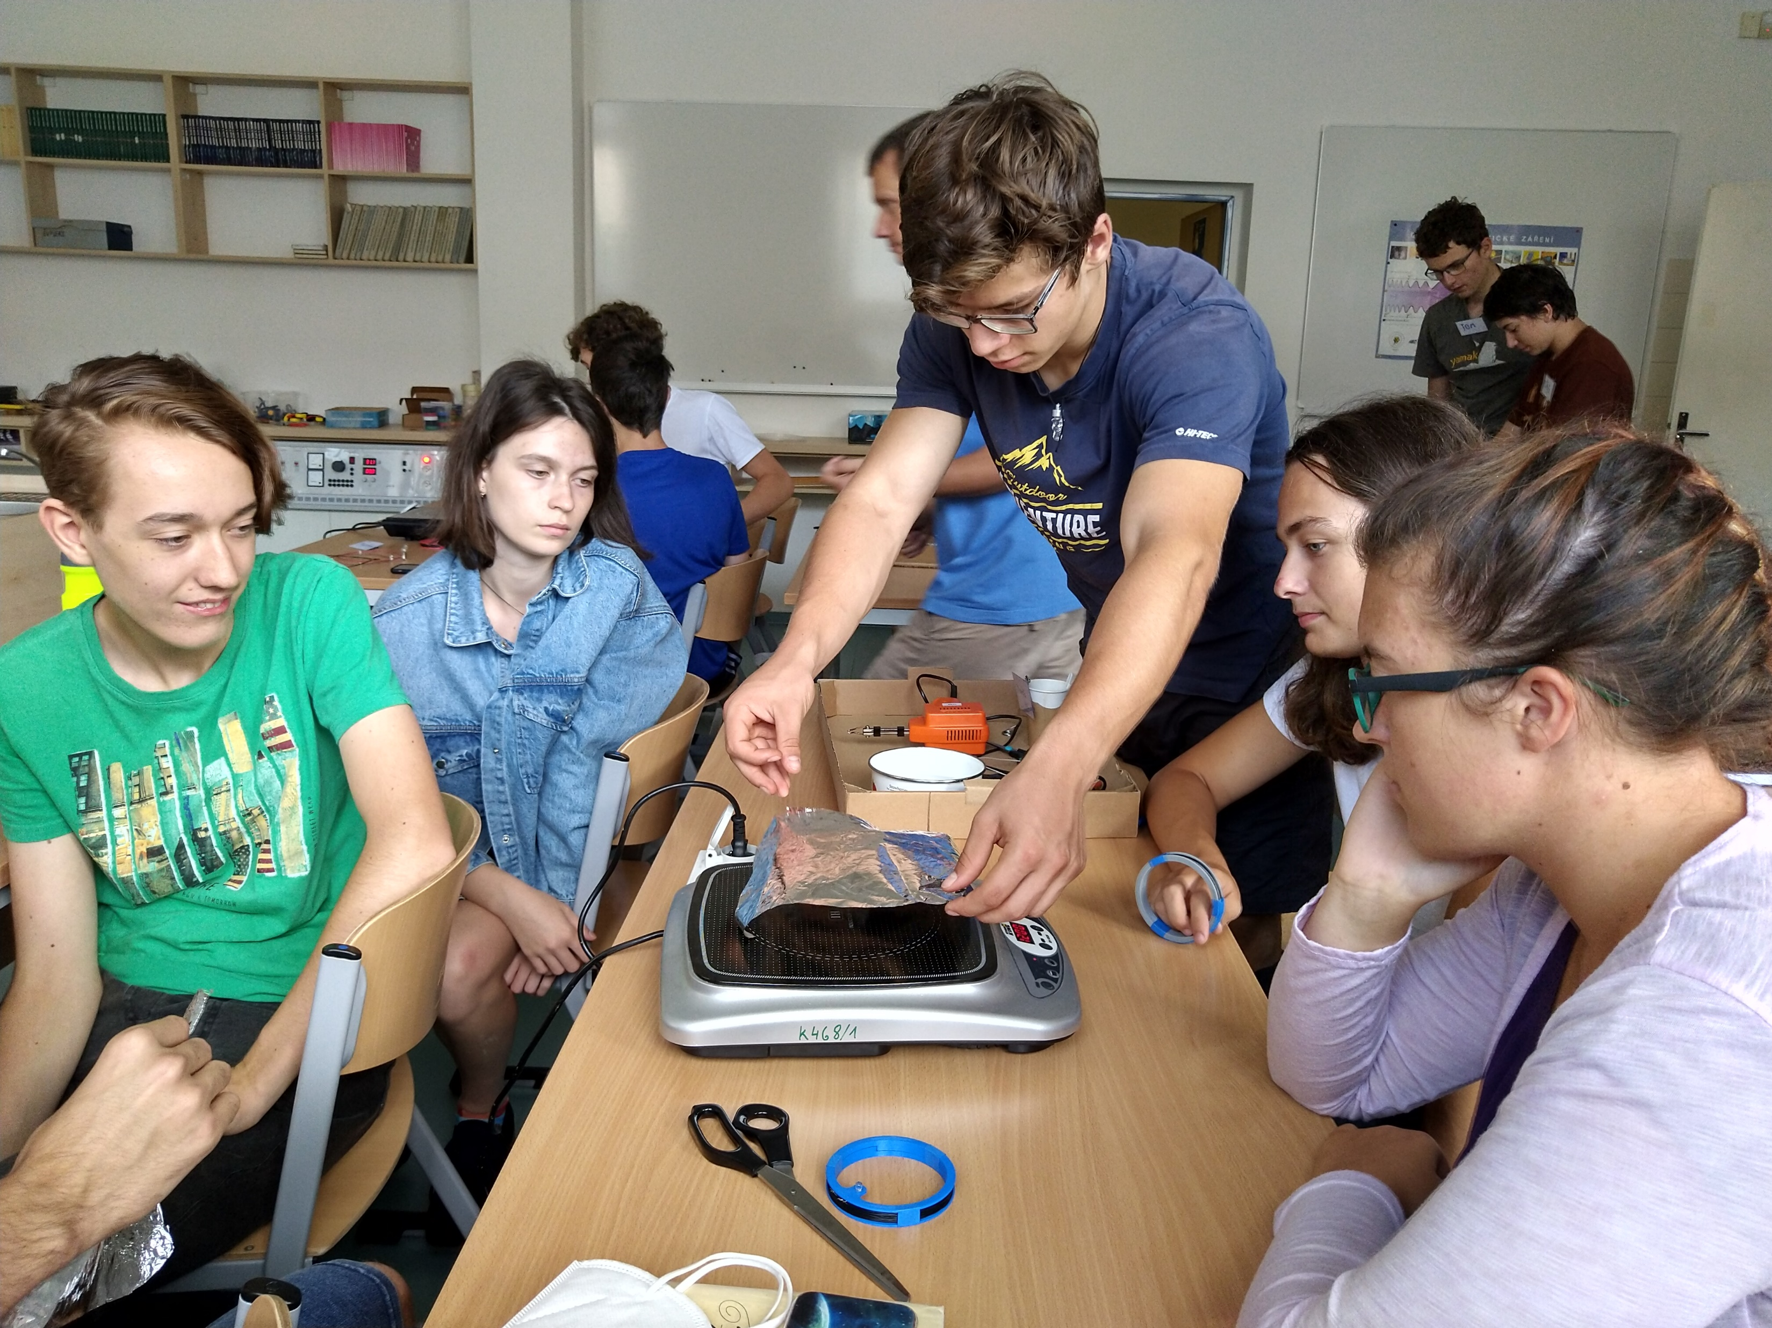
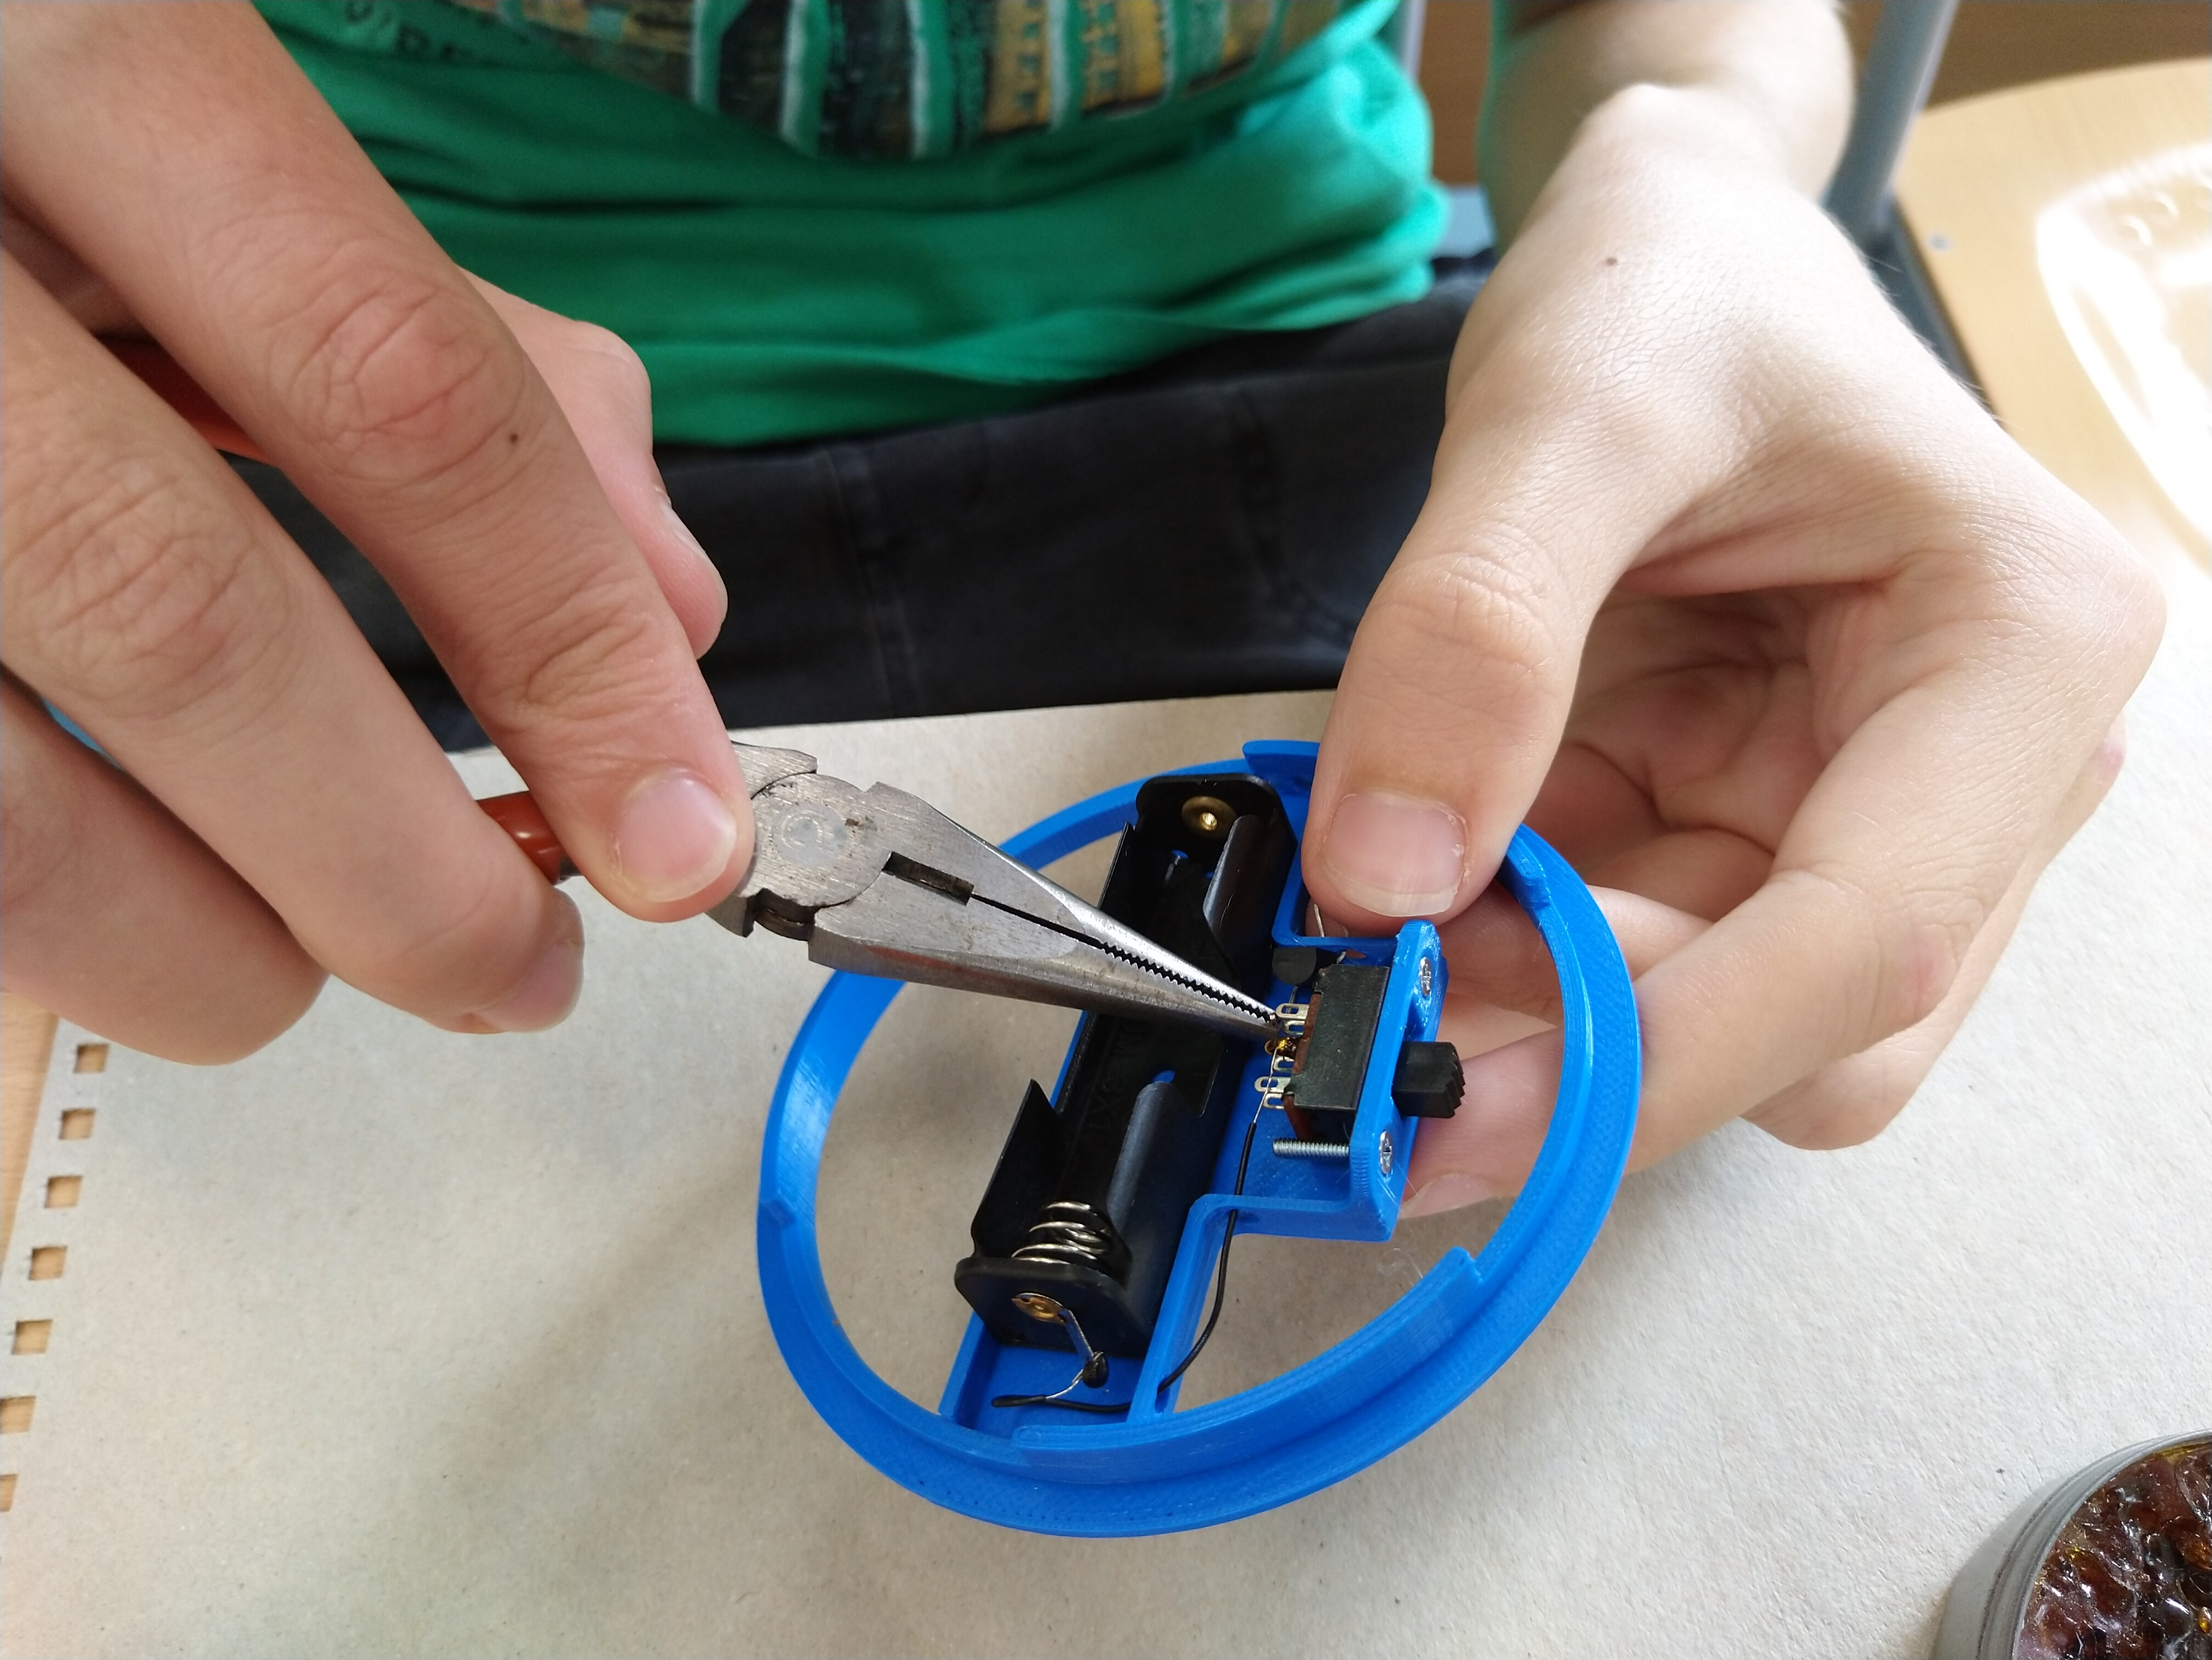
Letní kemp 2021 Ve spolupráci s PdF UP jsme připravili nejen pro naše žáky letní kemp zaměřený na fyziku a chemii.

Slide 16
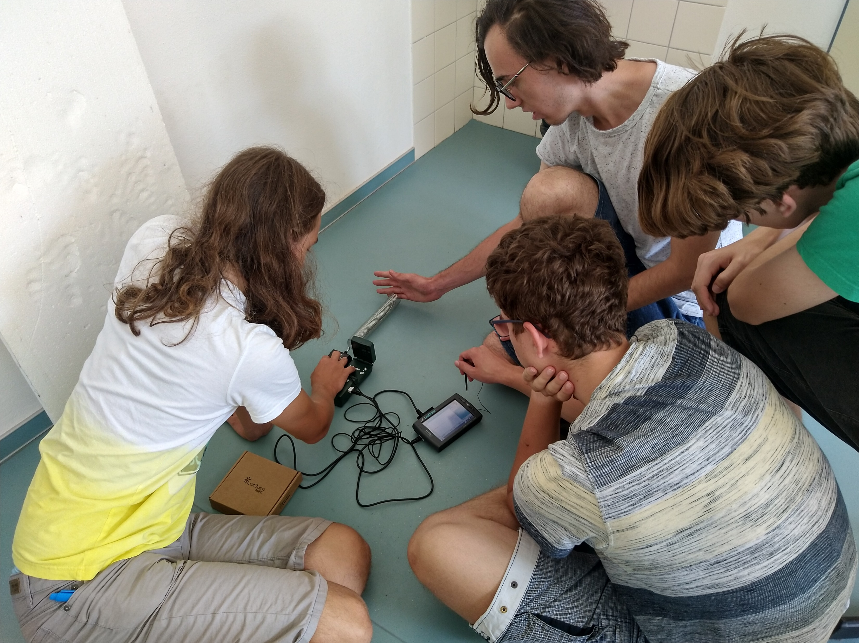
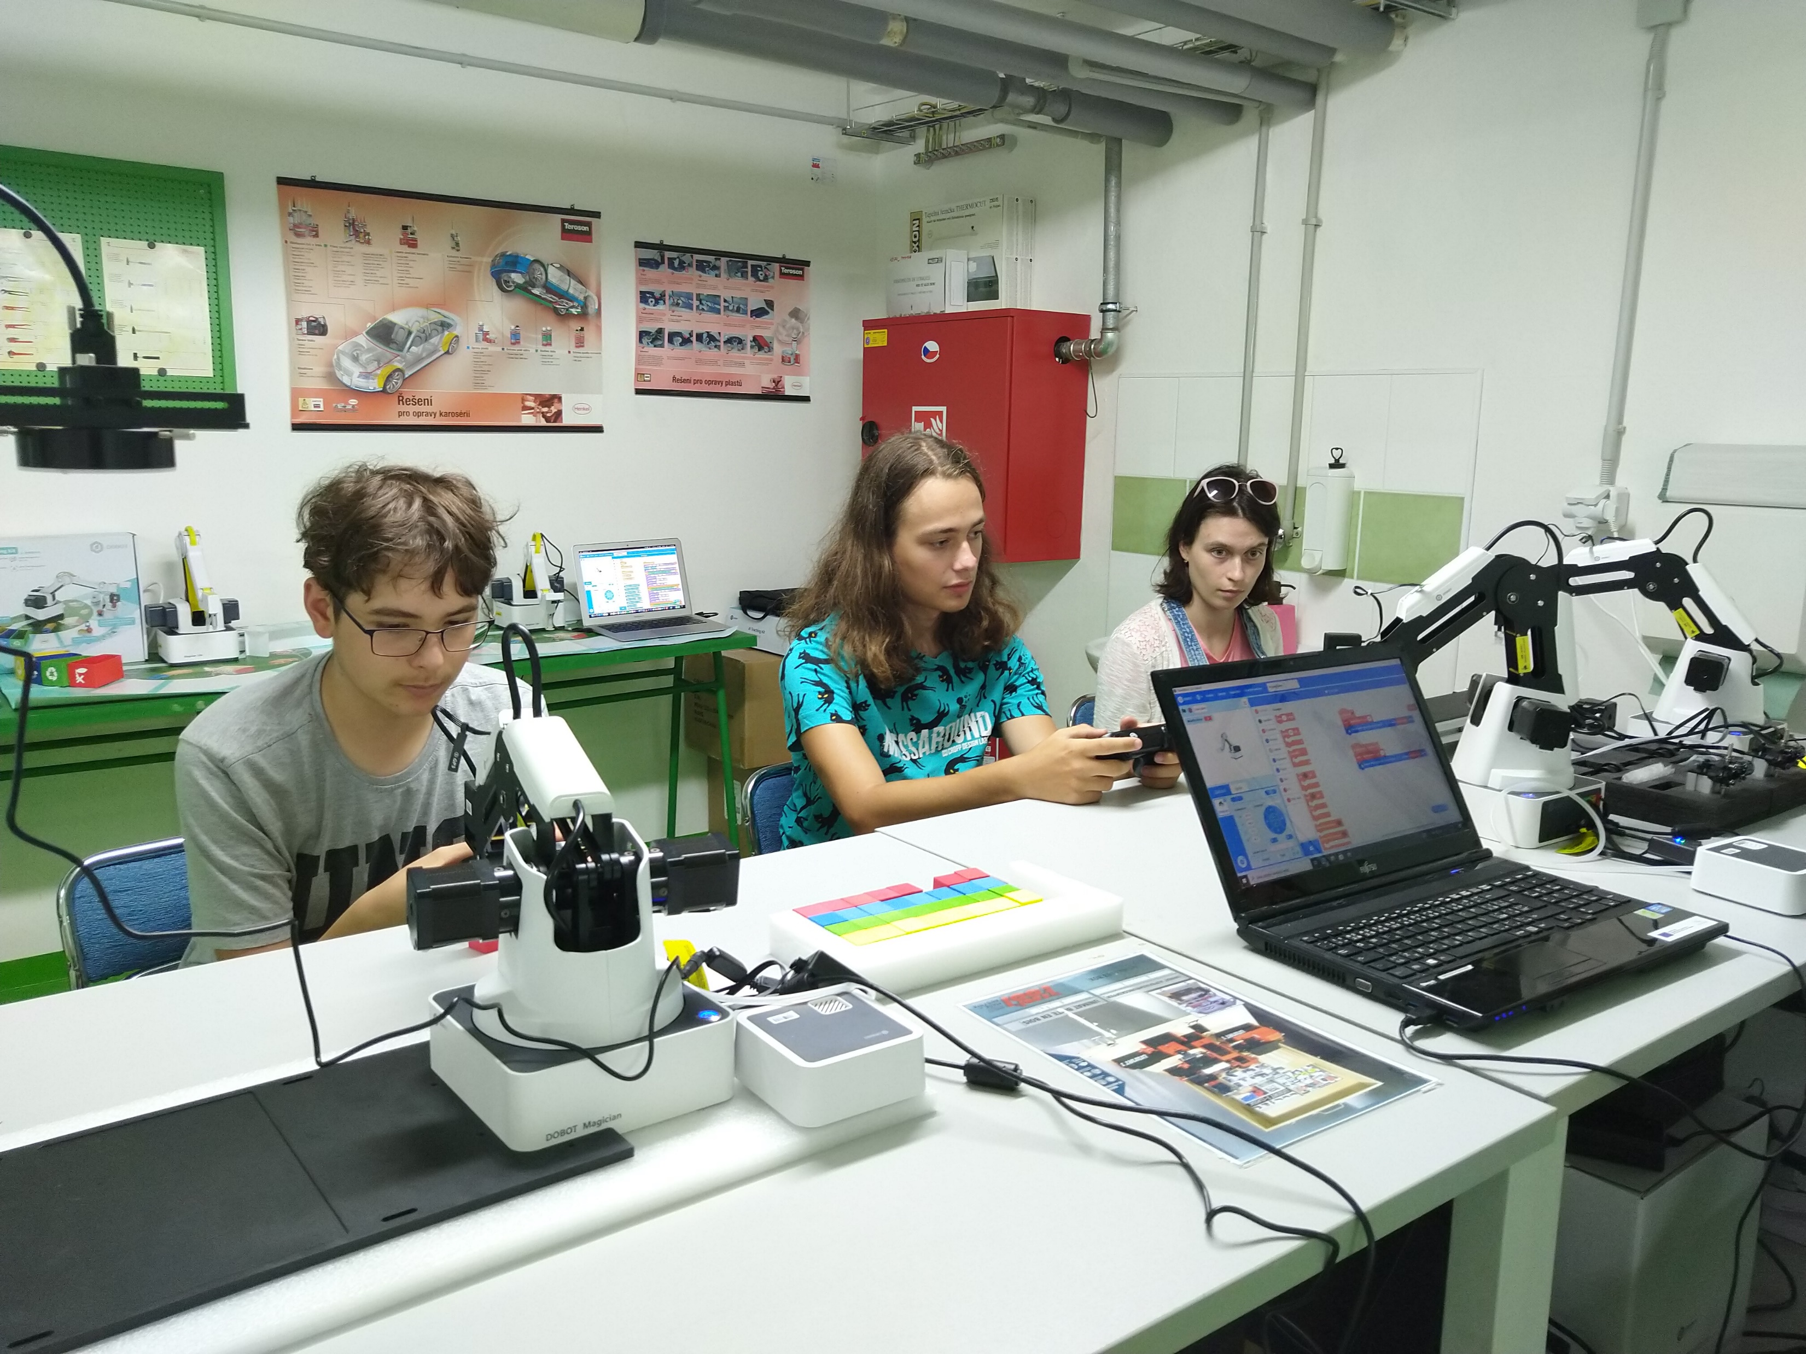
Letní kemp 2021 Experimentování s moderním měřícím systémem Vernier i základy programování.

Slide 17
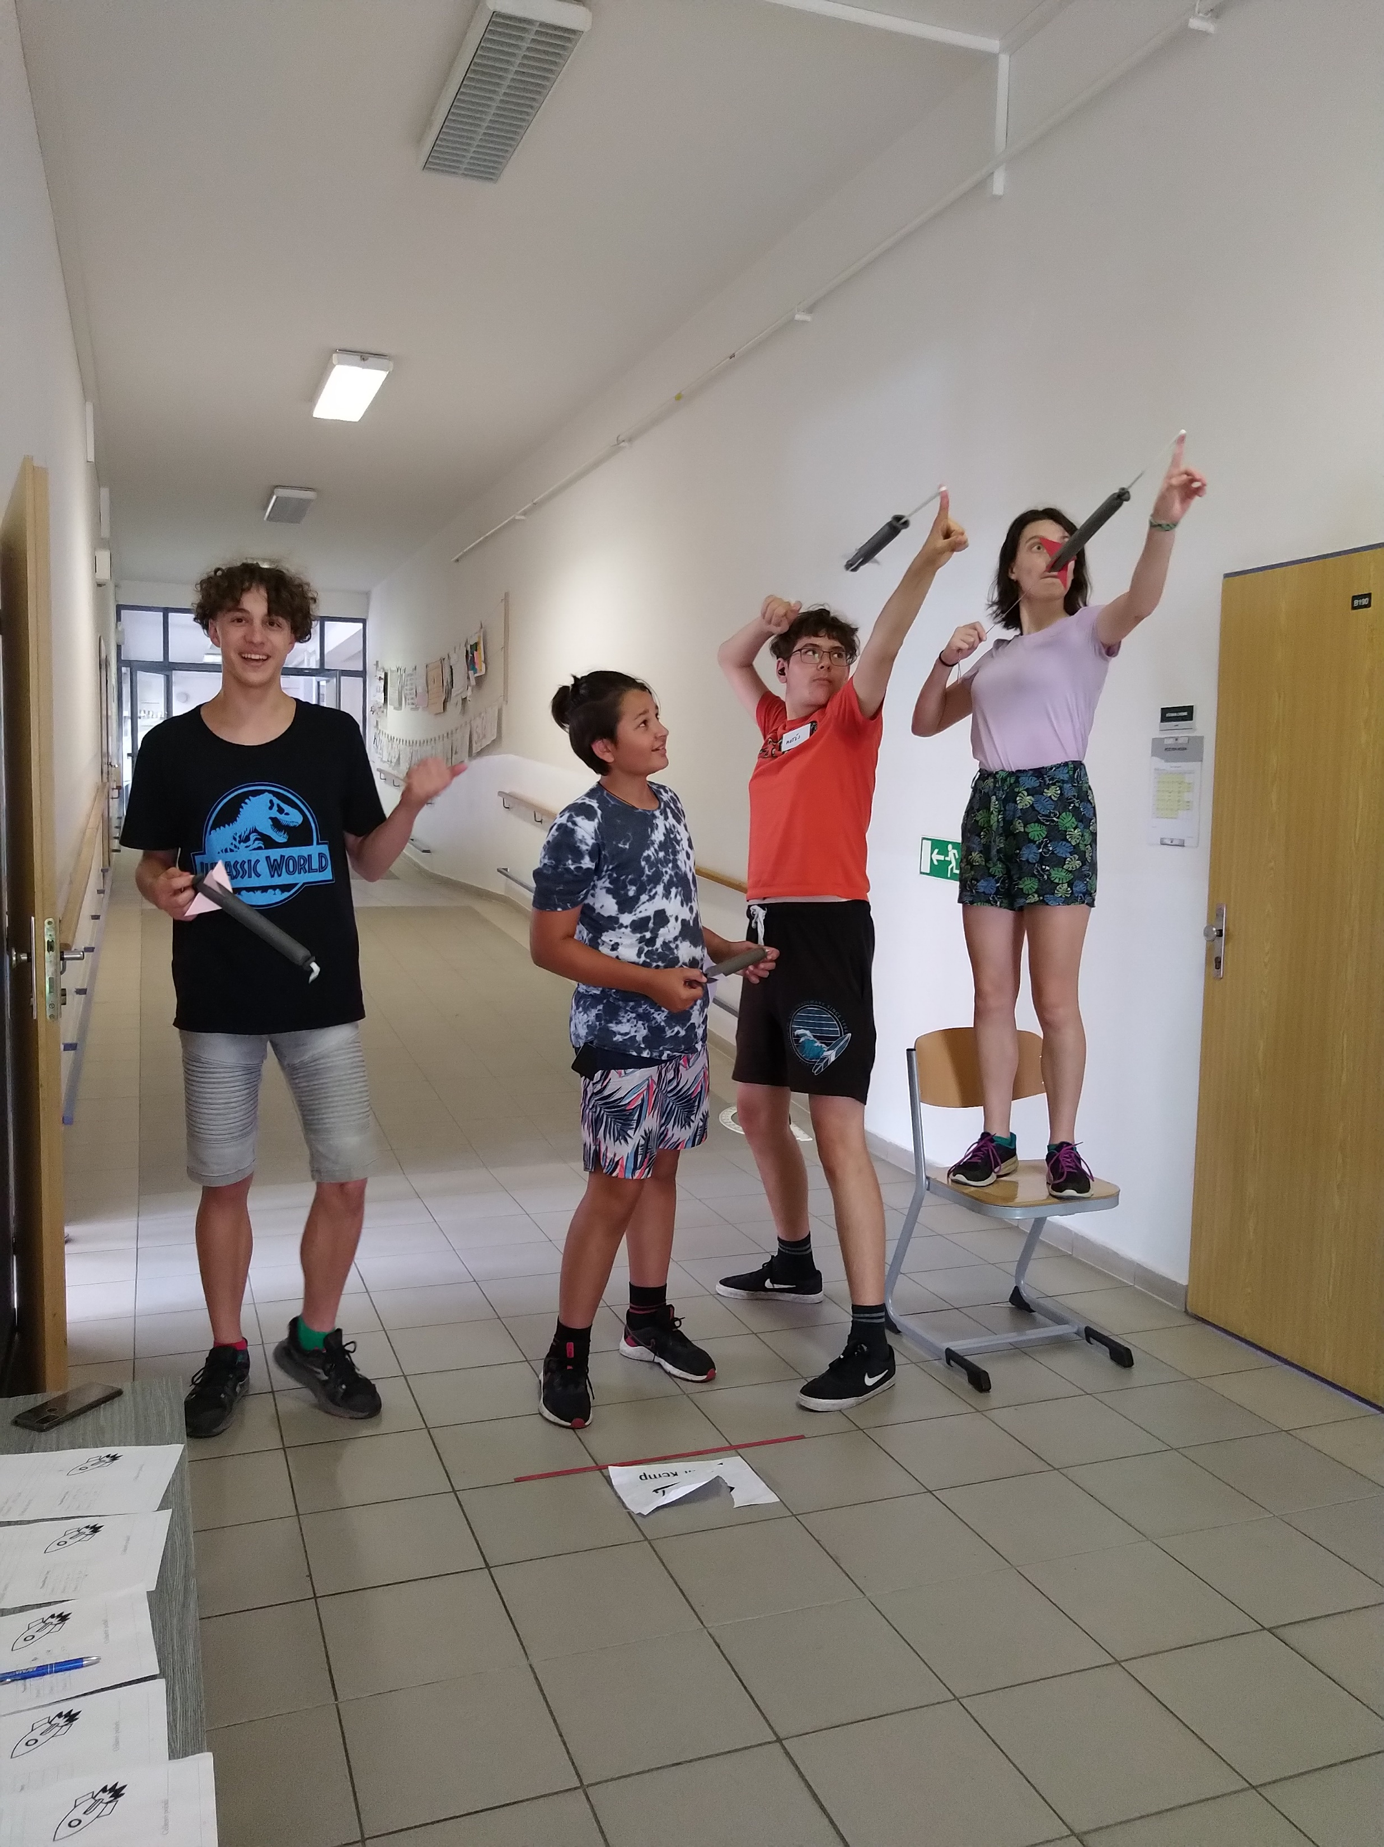
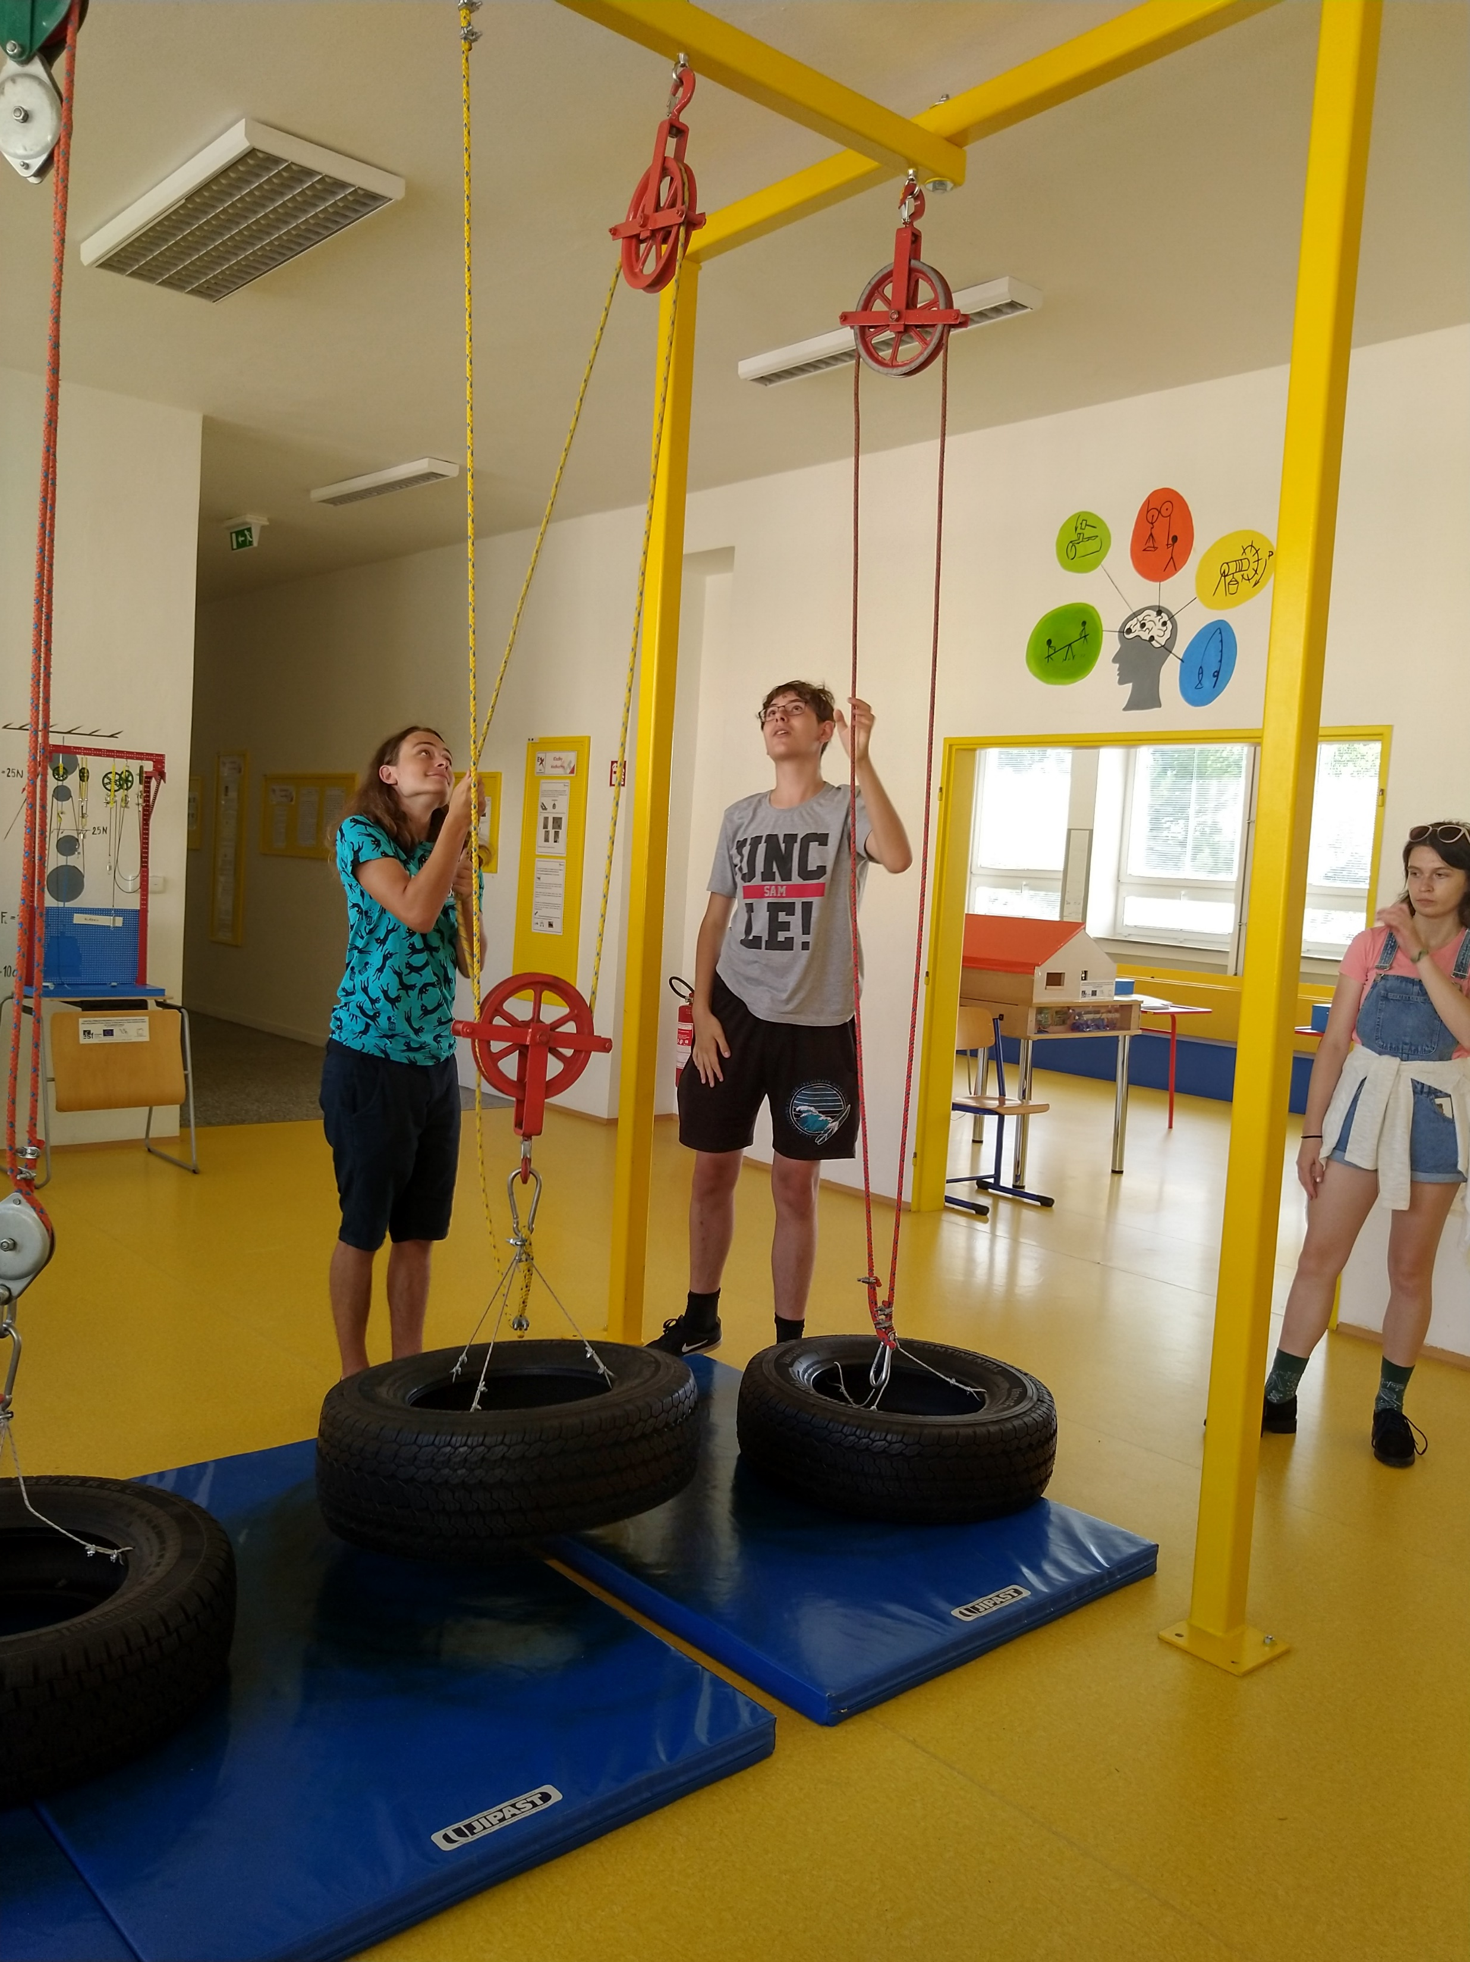
Letní kemp 2021
Exkurze do Otrokovic

Slide 18
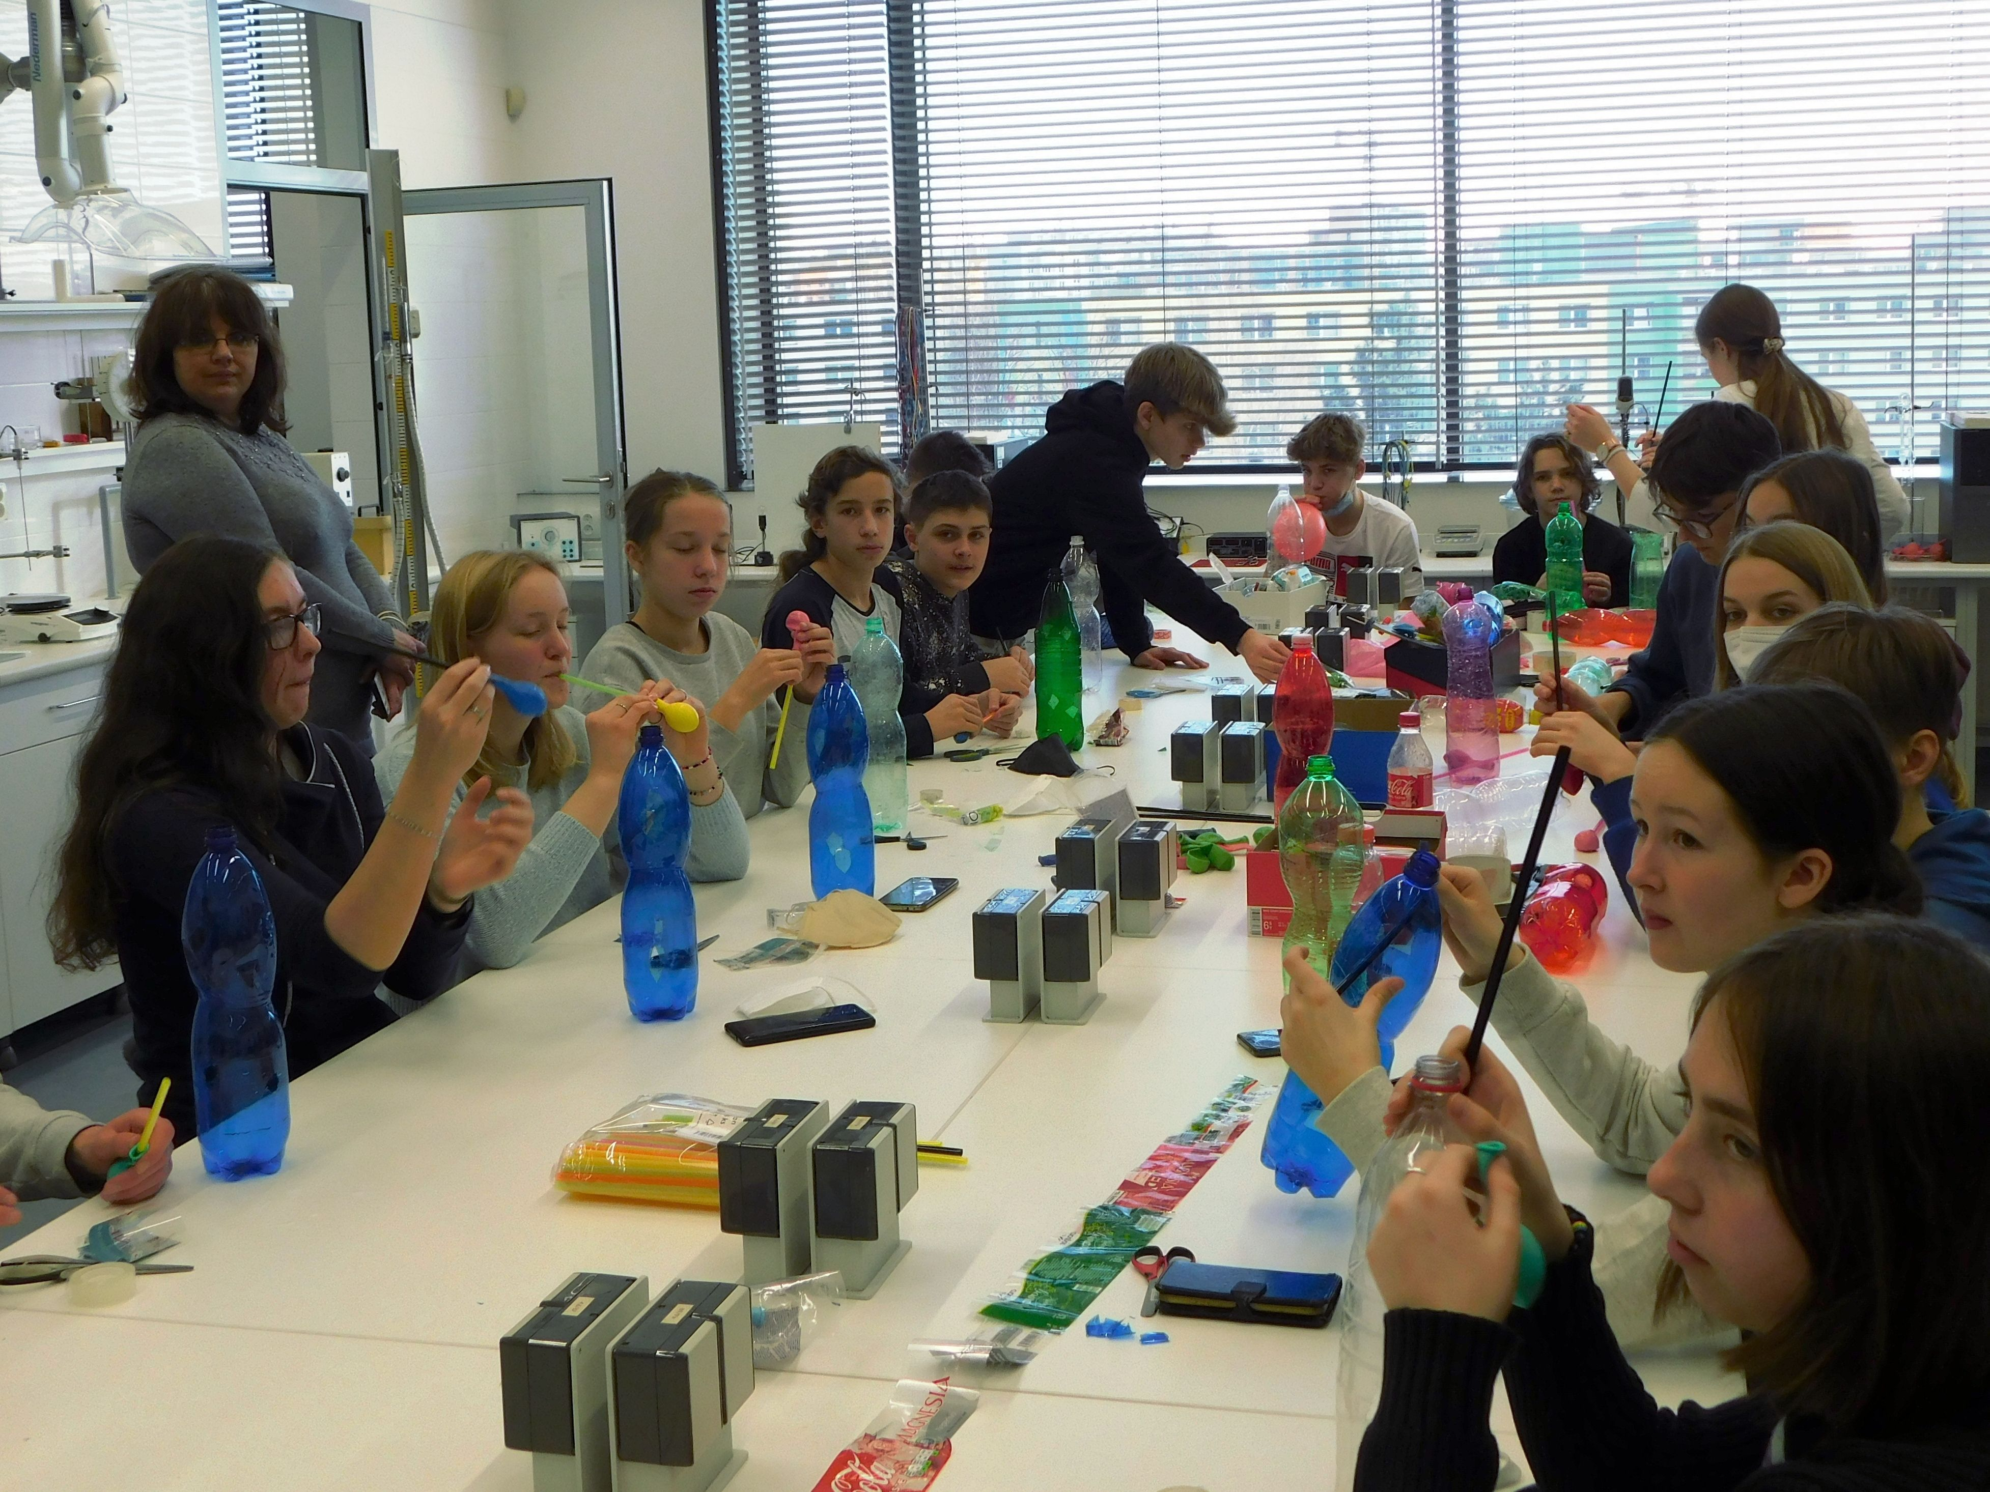
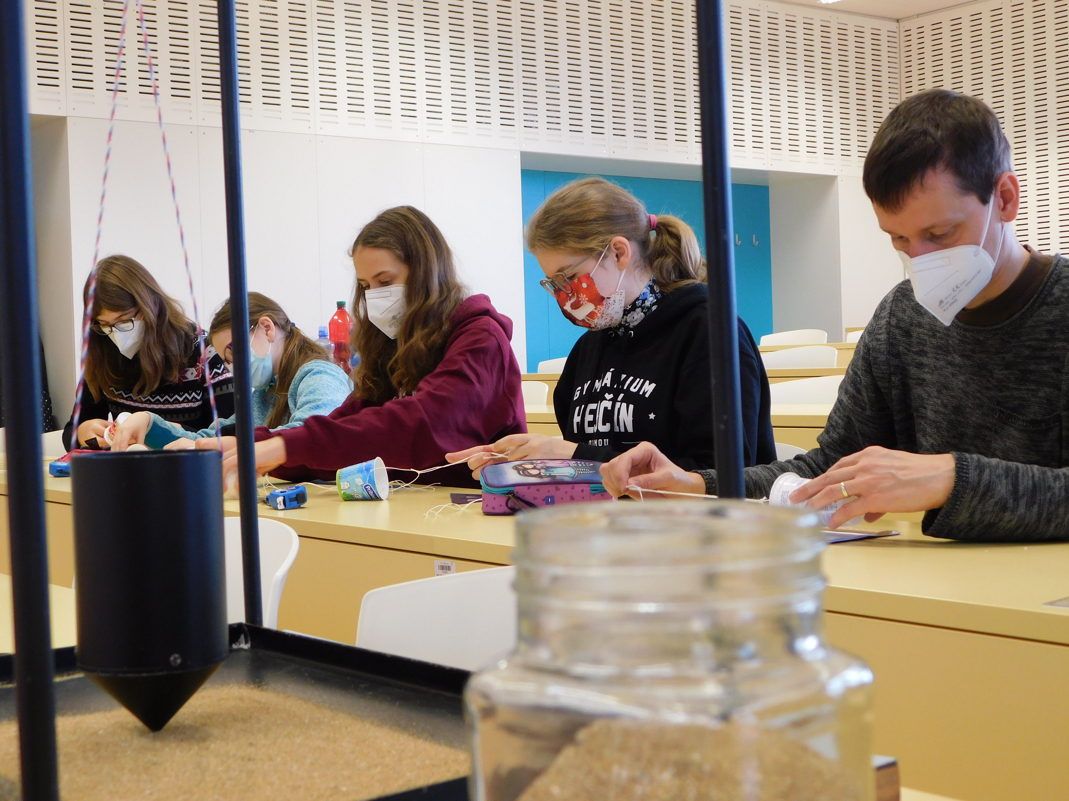
Jeden den s fyzikou 2021 V předvánočním čase si výuku fyziky zpestříme exkurzí na PřF UP.

Slide 19
Předmětová komise fyziky
Těšíme se na Vás!

